Slide 1

ОПЫТ ИРИТ-РТФ В ОБЛАСТИ РАЗРАБОТКИ ПРОЕКТОВ С ИСПОЛЬЗОВАНИЕМ ИИ
Ронкин Михаил Владимирович
Доцент, Руководитель исследований в области ИИ ИРИТ-РТФ, УРФУ,
m.v.ronkin@urfu.ru

Slide 2

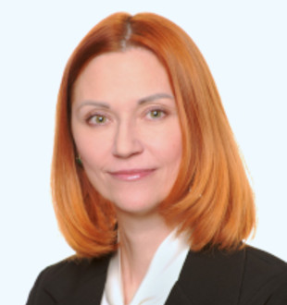
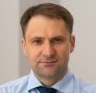
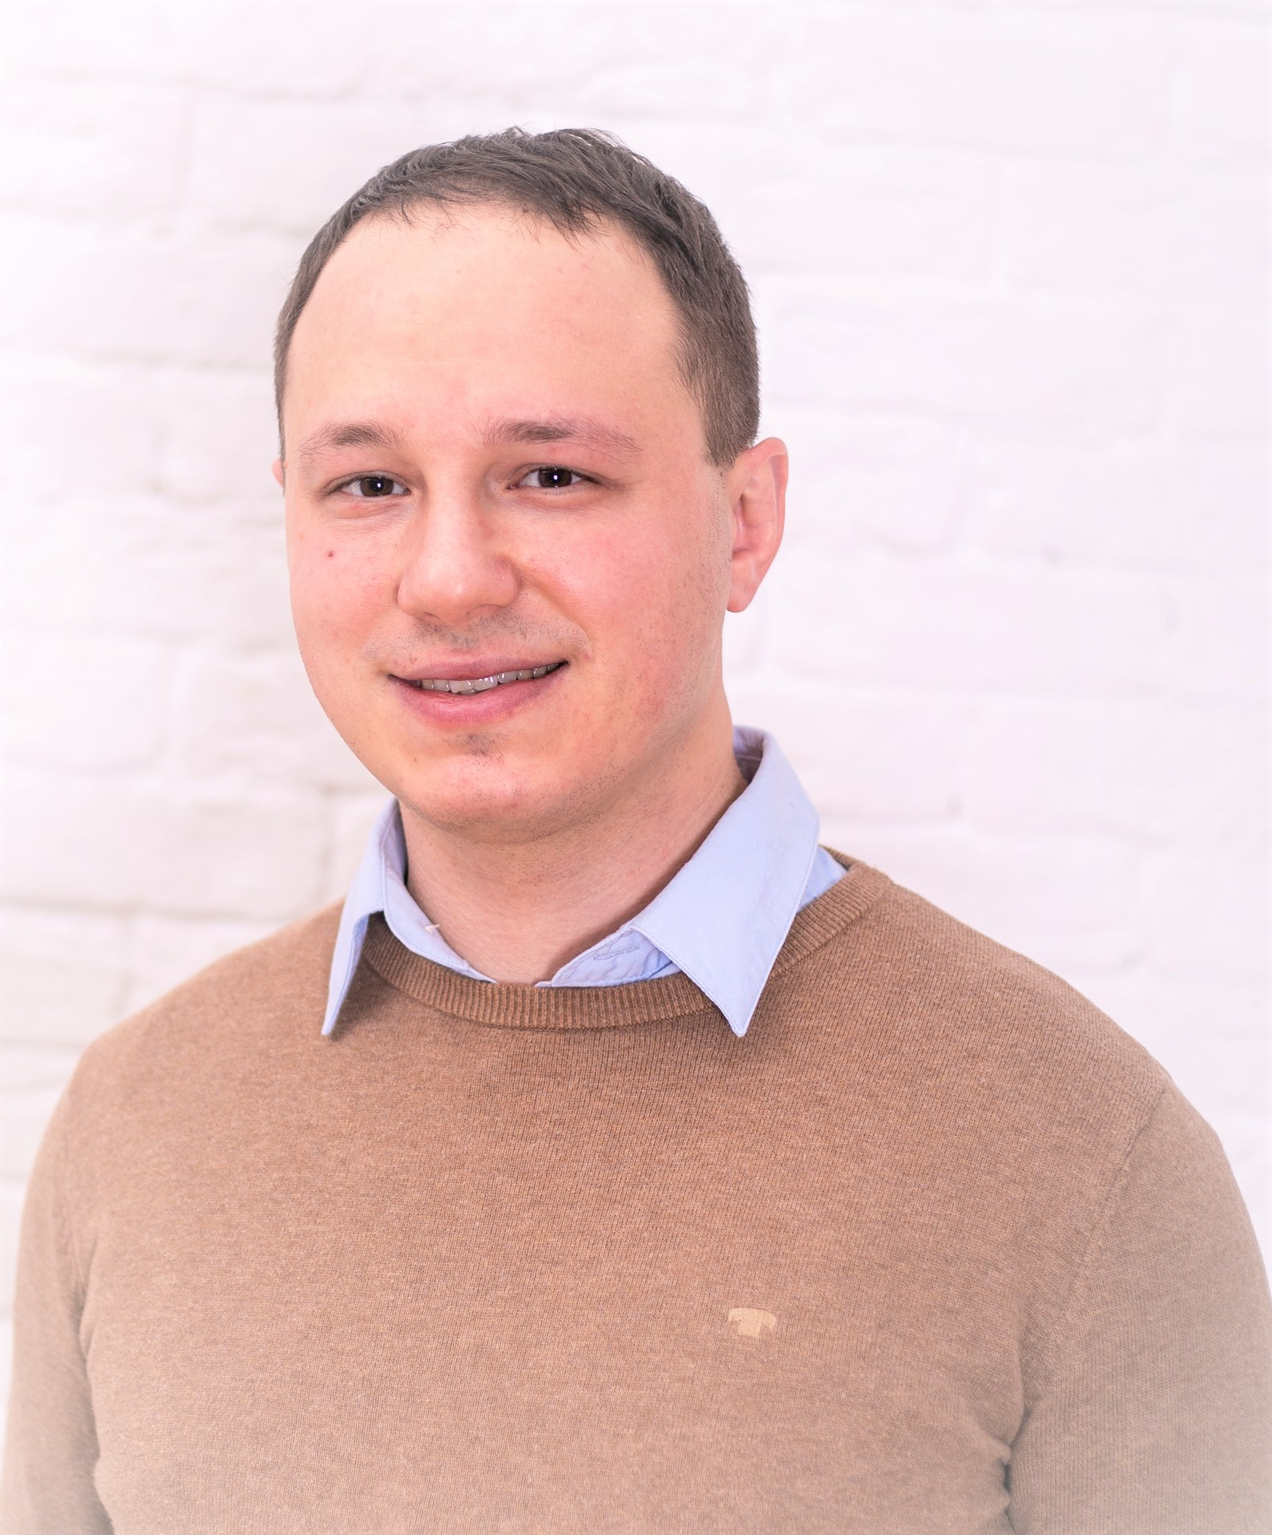
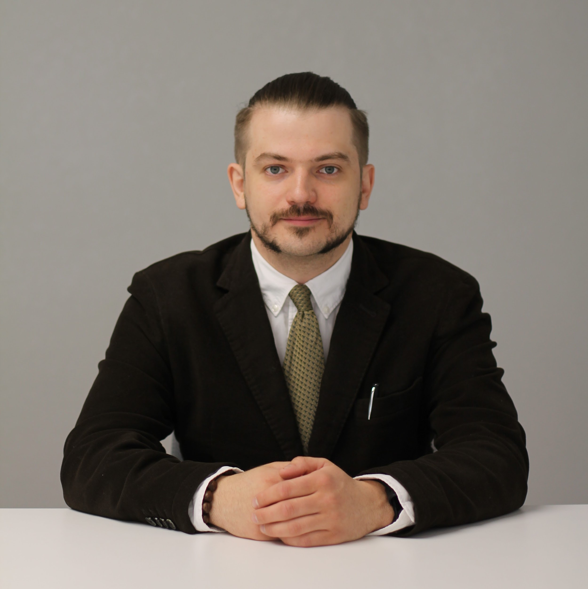
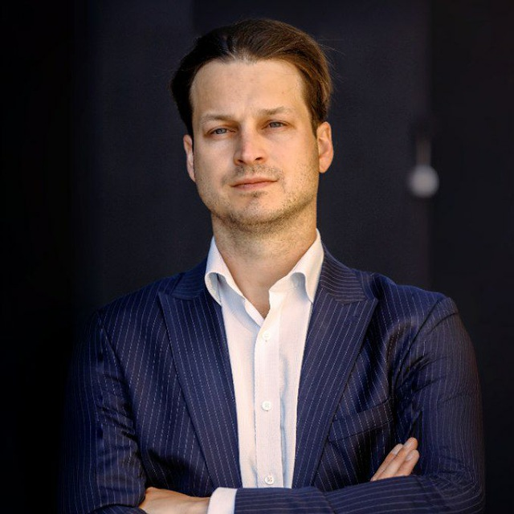
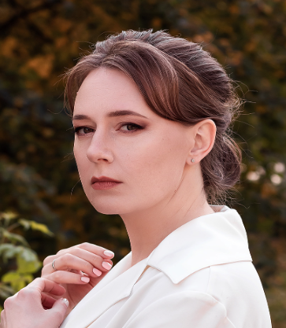
Команда ИИ УрФУ
Наталья Владимировна Андрейченко Проректор по развитию магистратуры УрФУ
Обабков Илья Николаевич директор ИРИТ-РТФ
Ронкин Михаил Владимирович Руководитель ИИ проектов ИРИТ-РТФ УрФУ
Борисов Василий Ильич Руководитель ИИ магистратур ИРИТ-РТФ УрФУ
Артюгин Олег Юрьевич
Исполнительный директор-начальник центра развития технологий искусственного интеллекта (AI) во благо общества ПАО Сбербанк России
Орешкина Татьяна Анатольевна
Доцент, специалист по этике ИИ
УрФУ
Notes:
Представление

Slide 3

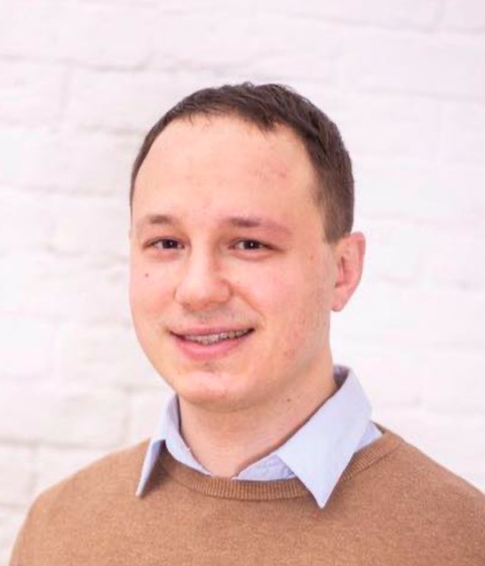
РУКОВОДИТЕЛЬ ПРОГРАММЫ
Михаил Владимирович Ронкин
кандидат технических наук
Доцент Института радиоэлектроники и информационных технологий-РТФ (ИРИТ-РТФ) УрФУ.
Руководитель программы 09.04.01 «Инженерия Искусственного Интеллекта» (ИИИ).
Нау. рук. магистерских программ по ИИ ИРТИ-РТФ
Руководитель работ по ИИ в ИРИТ-РТФ УрФУ
Лаборатория со Сбер AI
Научный центр компетенций «Центр обработки сигналов и изображений методами ИИ»
Зеркальная лаборатория с LAMBDA ВШЭ

Slide 4
УРФУ

Slide 5

Лидерские позиции
Уральский федеральный университет – один из ведущих и крупнейших вузов страны
в рейтинге лучших вузов в области ИИ по версии Альянса в Сфере ИИ (Рейтинг B+) единственный ВУЗ с таким рейтингом за пределами Москвы и Питера
в рейтинге 100 лучших вузов по версии Forbes
7
МЕСТО
МЕСТО
10
по востребованности выпускников российских вузов в рейтинге RAEX «100 лучших вузов России»
в рейтинге лучших университетов России от hh.ru – всего в списке 400 вузов
8
МЕСТО
13
МЕСТО
Суммарный набор в вуз порядка 15000 в год из них 10000 бюджетных мест
Суммарно около 500 студентов обучается в магистратурах, связанных с ИИ
половины из них на контрактной основе
8 программ в области ИИ
Notes:
УРФУ - один из крупнейших вузов страны в том числе в сфере ИТ,
а также сфере искусственного интеллекта

Slide 6












Грант «Искусственный интеллект» актуальное решение поставленных задач
Грант соответствует целям и задачам ВУЗа, дает финансовую основу достижения целей
Цель программы:
Подготовка инженерных кадров в области ИИ
Ключевые области компетенций:
Прикладное машинное обучение и искусственный интеллект
Промышленная разработка программного обеспечения
Автоматизация администрирования и машинного обучения
4 программы магистратуры и 2 бакалавриата
6 региональных партнеров (ТюмГУ, ВлГУ, АлтГУ, СФУ, СамГТУ, КГЭУ)
13 программ ДПО сотрудникам Вузов партнеров
4 партнера компании ИТ
Сайт программы – https://aiengineer.urfu.ru/
Notes:
Грант ИИ стал одним мотиваторов развития вуза в рамках сформулированных цели и задач.
Грант был выигран в 2021 году, в рамках гранта созданы 4 программы магистратуры и 2 бакалавриата.
Среди ИТ компаний партнеры специальностей это наиболее крупные игроки рынка ИИ и ИТ решений региона

Slide 7







Основные партнеры ИИ УрФУ сегодня
Партнеры - крупные работодатели - ведущие игроки на рынке ИИ/ИТ в целом
56 место в рейтинге крупнейших ИТ компаний в России CNews100
14 место в рейтинге CNews крупнейших компаний в России в сфере информационной безопасности
21 строчку рейтинга лучших работодателей HH.ru
4 место — среди организаций ИТ-отрасли
Топ-5 крупнейших игроков рынка ИИ решений CNews
Топ 5 компаний в сфере ИИ по версии Brand Analytics
Топ 5 работадателей в сфере ИТ по версии HH.ru
Топ 3 работодателей по версии Forbes
35 месте в рейтинге крупнейших ИТ компаний в России CNews100
Топ 5 компаний в сфере ИИ по версии Brand Analytics
Топ 5 работодателей в сфере ИТ по версии HH.ru
Топ 10 работодателей по версии Forbes
Топ 10 ИТ компаний в России
Другие партнеры:
Notes:
В рамках указанных программ УРФУ также установил партнерские отношения с 4мя компаниями, показанными на слайде.
Эти компании одни из наиболее крупных в сфере ИТ и в том числе в ИИ.
Компании проводят аудит созданных специальностей как на верхнем уровне, так на уровне стека технологий,
а также они дают практические задачи и участвуют в их реализации

Slide 8
Востребованность тематики ИИ в разрезе отраслей - фокус УРФУ
ИИ разработка
ИИ База
9.04.01 Инженерия искусственного интеллекта
Разработка крупных программных систем, использующих машинное обучение
09.04.02 Practical Artificial Intelligence
Методы и инструменты решения прикладных задач с использованием искусственного интеллекта
09.03.01 Алгоритмы искусственного интеллекта
Основы использования методов искусственного интеллекта в программных проектах и при решении прикладных задач
09.03.03 Прикладной искусственный интеллект
Основы прикладных аспектов решения задач с использованием больших данных и искусственного интеллекта
Отраслевой ИИ
01.04.04 Искусственный интеллект в электроэнергетике
Решение прикладных задач математики в области электроэнергетики с использованием искусственного интеллекта
13.04.02 Интеллектуальные городские энергетические системы
Проектирование, эксплуатация, контроль и анализа функционирования современных городских электроэнергетических систем с применением технологий машинного обучения
Стратегия ВУЗА
сквозной модуль в программах ВО с отраслевой спецификой
Отраслевые прикладные ИИ программы на базе созданных экспертных программ
Центр компетенций и экспертный совет в ИИ
В первую очередь созданы экспертные программы в ИИ бакалавриат и магистратура) и апробирована отраслевые программа в электроэнергетики (магистратура).
Notes:
Созданные программы подготовки по ИИ в рамках гранта мы делим на 3 блока:
экспертные магистерские специальности 09.04 направления.
базовые специальности 09.03, где мы готовим специалистов начального уровня.
и Отраслевые специальности тепло-энергетического комплекса, где из базовых электроэнергетиков готовят продвинутых специалистов по эксплуатации ИИ в своей области.
Область приложений выбрана как та, где есть как готовность со стороны бизнеса к ИИ, так и со стороны ученых-специалистов к новому инструментарию.
Анализ первых успехов в подготовки такхи специалистов показывает что необходим и 4й блок, который также указана на слайде.
Этот блок включает создание сквозных модулей и магистерских программ в отраслевых направлениях вуза как синтез компетенций специалистов экспертных программ и отраслевых программ.
То есть условно специалисты 09 направления как эксперты в инструментарии
могут объединиться с другим направлением- носителем знаний , например машиностроения, для создания новых направлений подготовки.
также этот блок включает создание экспертного совета и центра компетенций в ИИ которые должны объединять носителей компетенций и развивать их

Slide 9
Востребованность тематики ИИ в образовании ИРИТ-РТФ УРФУ
Магистратуры
9.04.01 Инженерия искусственного интеллекта
Разработка крупных программных систем, использующих машинное обучение
09.04.02 Practical Artificial Intelligence
Методы и инструменты решения прикладных задач с использованием искусственного интеллекта
9.04.01 Инженерия машинного обучения (+ EdTech)
Инженерия данных, ML инженерия, ML full stack
09.04.02 Прикладной искусственный интеллект (+ Нетология)
Аналитики данных, data science, отраслевая специфика ИИ
09.04.02 Прикладной анализ данных (+ Сбер)
Аналитики данных, data science, отраслевая специфика ИИ
09.03.01 Алгоритмы искусственного интеллекта
Основы использования методов искусственного интеллекта в программных проектах и при решении прикладных задач
09.03.03 Прикладной искусственный интеллект
Основы прикладных аспектов решения задач с использованием больших данных и искусственного интеллекта
Бакалавриат
Аспирантура
2.3.1 Системный анализ, управление, обработка информации и статистика
Прикладные исследовательские проекты с использованием ИИ как инструмента решения задач
Стратегия будущего:
Сквозной модуль в программах ВО с отраслевой спецификой

Slide 10
Специальности ИИ
Инженерия ИИ | Семестр
Дисциплины | 1 | 2 | 3
Операционная система Linux | ⋁
Программирование на PYTHON | ⋁
Машинное обучение | ⋁ | ⋁ | ⋁
Мат.основы ИИ | ⋁ | ⋁
Глубокие нейронные сети |  | ⋁
Компьютерное зрение |  |  | ⋁
Обработка естественного языка |  |  | ⋁
MLOps |  | ⋁ | ⋁
Программная инженерия | ⋁ | ⋁
Инжиниринг данных | ⋁
Иностранные языки | ⋁ | ⋁ | ⋁
Цифровые компетенции |  |  | ⋁
Философия и методология науки | ⋁
Основы SQL |  | ⋁
Анализ временных рядов |  | ⋁
Информационная безопасность |  |  | ⋁
Спортивный анализ данных |  | ⋁ | ⋁
Управление проектами ИИ |  |  | ⋁
Проектный практикум | ⋁ | ⋁ | ⋁
ВКР и практики (4 семестр)
Инженерия Машиного Обучения | Семестр
Дисциплины | 1 | 2 | 3
Операционная система Linux | ⋁
Программирование на PYTHON | ⋁
Машинное обучение | ⋁ | ⋁
Мат.основы ИИ | ⋁ | ⋁
Глубокие нейронные сети |  | ⋁
Системы хранения BigData |  | ⋁
Анализ больших данных |  | ⋁
MLOps |  | ⋁ | ⋁
Программная инженерия | ⋁ | ⋁
Углубленное программирование |  | V
Иностранные языки | ⋁ | ⋁ | ⋁
Цифровые компетенции | V
Этика ИИ |  |  | V
Основы SQL |  | ⋁
Анализ временных рядов |  |  | V
Компьютерное зрение |  |  | V
Обработка естественного языка |  |  | V
Управление проектами ИИ |  |  | ⋁
Проектный практикум | ⋁ | ⋁ | ⋁
ВКР и практики (4 семестр)
Прикладной ИИ | Семестр
Дисциплины | 1 | 2 | 3
Операционная система Linux | ⋁
Программирование на PYTHON | ⋁
Машинное обучение | ⋁ | ⋁
Мат.основы ИИ | ⋁ | ⋁
Глубокие нейронные сети |  | ⋁
Спортивный анализ данных |  |  | ⋁
Анализ больших данных |  | ⋁
MLOps |  | ⋁ | ⋁
вэб-технологии в бизнесе | ⋁
разработка вэб приложений |  | V
разработка мобильных App |  | ⋁
Цифровые компетенции | V
Бизнес-аналитика |  |  | V
Анализ временных рядов |  |  | V
Компьютерное зрение |  |  | V
Обработка естественного языка |  |  | V
методы доступа к данным |  |  | V
Проектный практикум | ⋁ | ⋁ | ⋁
ВКР и практики (4 семестр) |  |  | V

Slide 11
Набор на ИИ специальности 2022-2024 год
Направление подготовки | УРФУ бюджет/контракт
 | 2022 | 2023 | 2024
МАГИСТРАТУРЫ
09.04.01 “Инженерия ИИ” | 75/20 | 75/23 | 75/18
09.04.02 Practical AI | -/7 | -/5 | -/11
09.04.02 “Прикладной ИИ” (EdTech Нетология) | -/- | -/- | -/79
09.04.01 “Инженерия МО” (EdTech SkillFactory) | -/93 | -/196 | -/-
13.04.02 Электроэнергетика и Электротехника | 13/- | 13/- | 15/-
01.04.04 Прикладная математика | 15/- | 15/54 | -/-
БАКАЛАВРИАТ
09.03.01 “Алгоритмы ИИ” | - | 100/20 | 100/30
09.03.03 “Прикладной ИИ” | - | - | 100/40
Результат - это рост числа ИИ специалистов в регионах (решение проблемы нехватки специалистов)! Большая часть ИИ компаний сегодня в Москве и Санкт-Петербурге
При этом в регионах много ИТ компаний , задач по цифровой трансформации, и другие задачи
Notes:
Результат работы над грантом уже сегодня это Рост общего числа ИИ специалистов в регионах (Именно в регионах резкая нехватка таких специалистов,
Необходимо развитие в регионах, у нас очень много ИТ компаний, задач по цифровой трансформации, и тд

Slide 12
Примеры программ ДПО (ПК/ПП)
№ | Название программы | Объем, часов
1 | Программирование на Python | 108
2 | Основы SQL | 72
3 | Искусственный интеллект и машинное обучение | 108
4 | Приложения искусственного интеллекта: Программирование глубоких нейронных сетей на Python Обработка естественного языка Компьютерное зрение | 378
5 | Разработка приложений искусственного интеллекта: Операционная система Linux Программирование на Python Программная инженерия для систем ИИ | 486
6 | Анализ временных рядов | 108
7 | Кибербезопасность в электроэнергетике | 108
8 | Машинное обучение в энергетике | 108
9 | Программирование глубоких нейронных сетей на Python | 108
10 | Операционная система Linux | 108
11 | Руководитель проектов в ИИ | 144

Slide 13



Направления исследований в ИИ ИРИТ-РТФ
Промышленные системы обработки информации (измерительные системы, автоматизация, обработка информации датчиков).
Анализ сигналов и изображений в медицинских приложениях (система поддержки принятия врачебных решений)
Прикладные задачи:
Предиктивная аналитика (прогнозирование состояний систем)
Системы поддержки принятия управленческих решений
Выявление закономерностей и связей в данных клиентов
Автоматические системы обработки видео/фото, текстовой и другой информации
И другие задачи
Notes:
Сегодня переход в зрелую стадию технологий ИИ далек от завершения и различается в зависимости от приложения.
Где-то возможности ИИ уже поняты, а где то, возможно, только формируются сами гипотезы об его использовании.
Это говорит о необходимости наращивания кадрового потенциала в этой области.

Slide 14
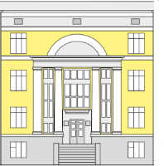
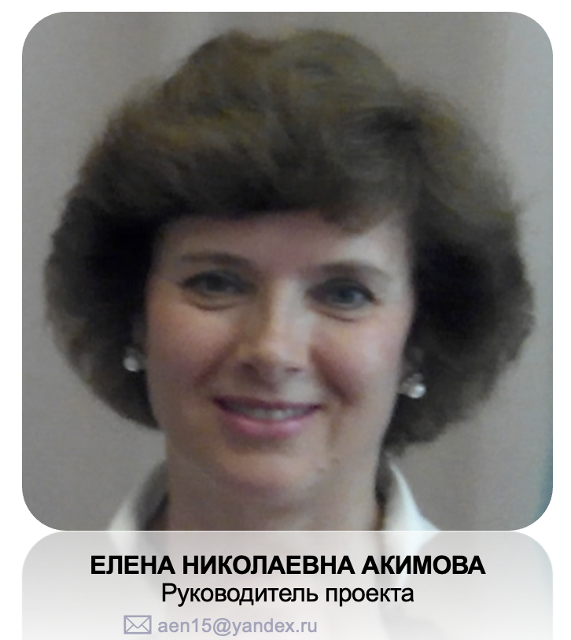
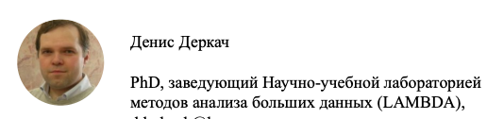


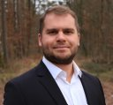
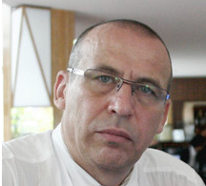

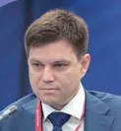
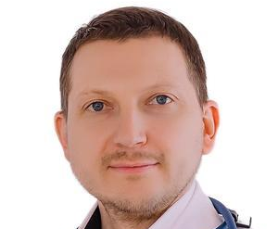
Академические Партнеры Центра
Лаборатория Анализа Больших данных ВШЭ (Lambda) 20+ исследователей по использованию ИИ в физике и анализе промышленных процессов.
Институт Математики и Механики УрРО РАН, специализация: Суперкомпьютеры, параллелизации вычислений
Елена Акимова. Ведущий научный сотрудник. Институт математики и механики им. Н.Н. Красовского УрО РАН
администратор супер компьютера
Владимир Мисилов. Научный сотрудник. ИММ им. Н.Н. Красовского УрО РАН
ИИ в когнитивных науках
ИИ в здравоохранении (психиатрия, офтальмология)
Александр Сергеев, к.т.н, УРФУ, когнетивные науки, Прикладное МО
Кулябин Михаил PHD, Siemens R&D, FAU
Никифорова Анастасия, к.м.н.
Главный врач профессорская +, Ассистент кафедры профилактической и семейной медицины УГМУ
Александр Храмов главный научный сотрудник Балтийского центра нейротехнологий и искусственного интеллекта Д.ф.-м.н., профессор
Петренко Тимур, к.м.н., доцент
доцент УГМУ

Slide 15
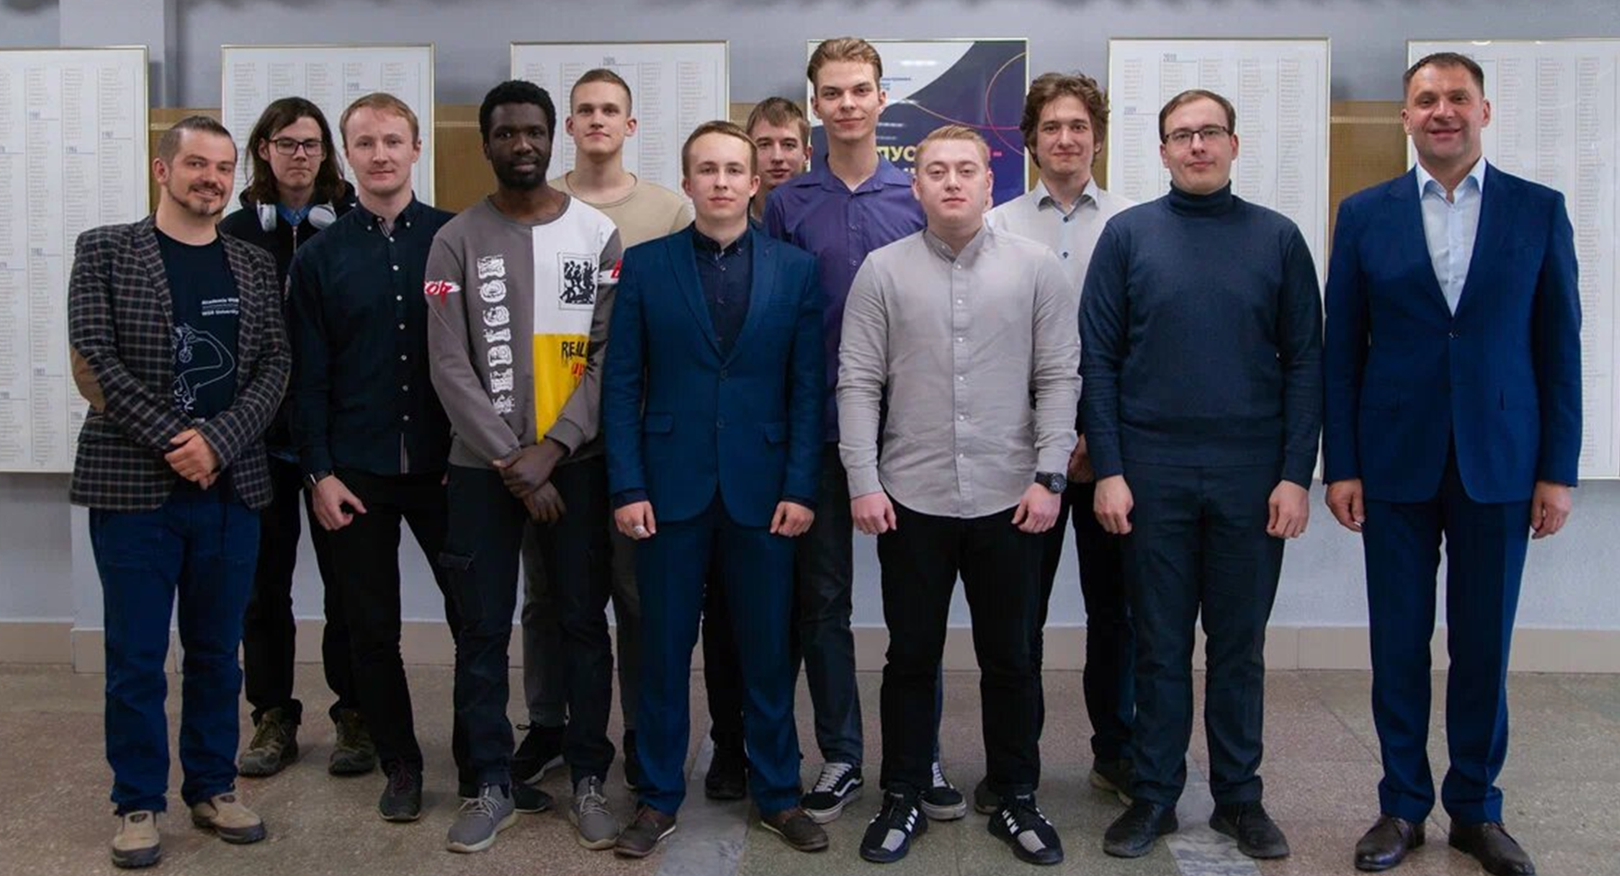
СТИПЕНДИЯ ЦЕНТРА ИИ
Центр разыгрывает стипендии молодым исследователям в области ИИ среди бакалавров, магистров и аспирантов,
Суммы позволяют конкурировать с рынком труда стажеров IT рынка

Slide 16
Отрасль ИИ

Slide 17
ИСКУССТВЕННЫЙ ИНТЕЛЛЕКТ
Искусственный интеллект — комплекс технологических решений, позволяющий имитировать когнитивные функции человека и получать при выполнении конкретных задач результаты, сопоставимые, как минимум, с результатами интеллектуальной деятельности человека
Национальная стратегия развития ИИ на период до 2030 года
Искусственный интеллект; ИИ: Способность технической системы имитировать когнитивные функции человека (включая самообучение и поиск решений без заранее заданного алгоритма) и получать при выполнении конкретных практически значимых задач обработки данных результаты, сопоставимые, как минимум, с результатами интеллектуальной деятельности человека.
[ГОСТ Р 59276—2020, Системы искусственного интеллекта. Способы обеспечения доверия]
https://www.consultant.ru/document/cons_doc_LAW_335184/1f32224a00901db9cf44793e9a5e35567a4212c7/
Notes:
УРФУ - один из крупнейших вузов страны в том числе в сфере ИТ,
а также сфере искусственного интеллекта

Slide 18
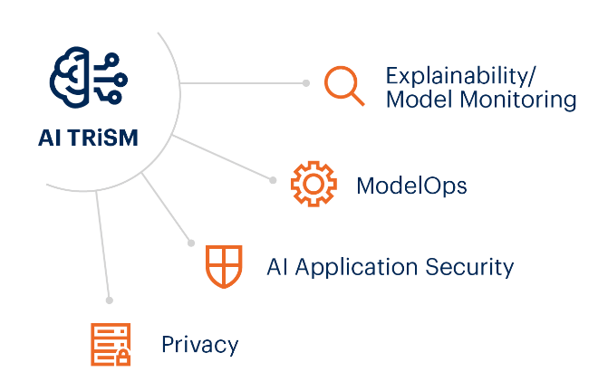
Преимущества систем с искусственным интеллектом
ИИ позволяет автоматизировать: | Эффект:
Решения задач в сложных не-моделируемых (не формализуемых) условиях | Точность в сложных условиях, где стандартные подходы не работают
Массовые рутинные Задачи требующие искусства в принятии решений ИИ – это не замена, а помощь специалисту, напр. Второе мнение | Сокращает затраты на подготовку узкоспециализированных кадров и трудозатраты при их работе (перераспределение сист. Распр. Труда)
Заменяет формализацию задачи на примеры входных данных и ответов для них | Позволяет принимать решение на основе накопленных данных
ИИ - это сквозная технология автоматизации ключевых задач развития экономики
Решение задач при помощи ИИ требует:
сопровождения систем ИИ,
правил работы с цифровыми данными,
нормативной базы и правил использования ИИ,
безопасность, тестирование систем с ИИ.
объяснимость
надежность
безопасность
Приватность, этичность, легитимность
https://www.consultant.ru/document/cons_doc_LAW_335184/1f32224a00901db9cf44793e9a5e35567a4212c7/
Доверенный ИИ – концепция того как внедрять ИИ https://www.gartner.com/en/articles/what-it-takes-to-make-ai-safe-and-effective

Slide 19
Преимущества систем с искусственным интеллектом
ИИ позволяет автоматизировать: | Эффект:
Решения задач в сложных не-моделируемых условиях | Точность в сложных условиях, где стандартные подходы не работают
Массовые рутинные Задачи требующие искусства в принятии решений | Сокращает затраты на подготовку узкоспециализированных кадров и трудозатраты при их работе
Заменяет формализацию задачи на примеры входных данных и ответов для них ИИ - это сквозная технология автоматизации ключевых задач развития экономики ИИ – это не замена, а помощь специалисту | Позволяет принимать решение на основе накопленных данных Перераспределение системы распределения труда и инструментов производства Решения принципиально не точные, степень автоматизации зависит от цены ошибки и ее предсказуемости, системы требуют тестирования и нормативной базы

Slide 20
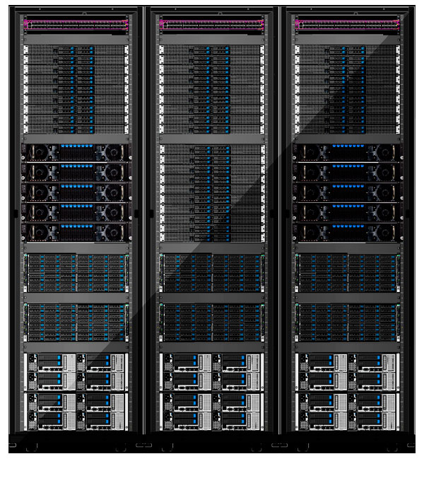
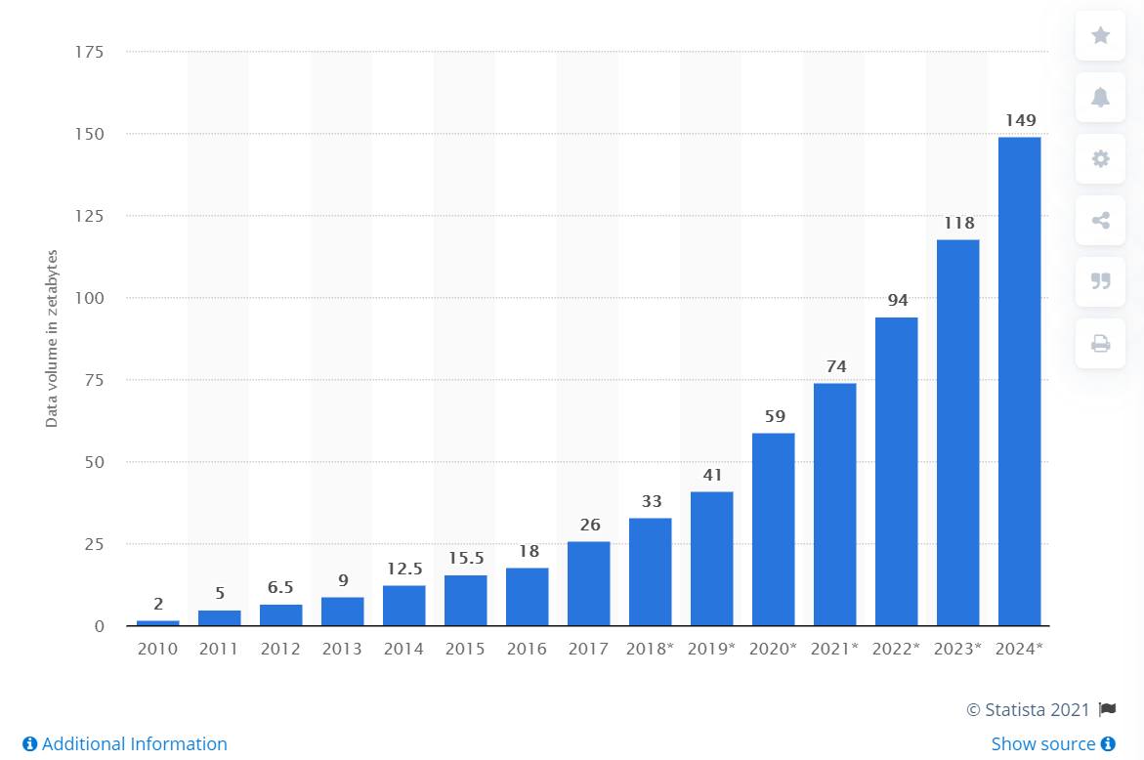
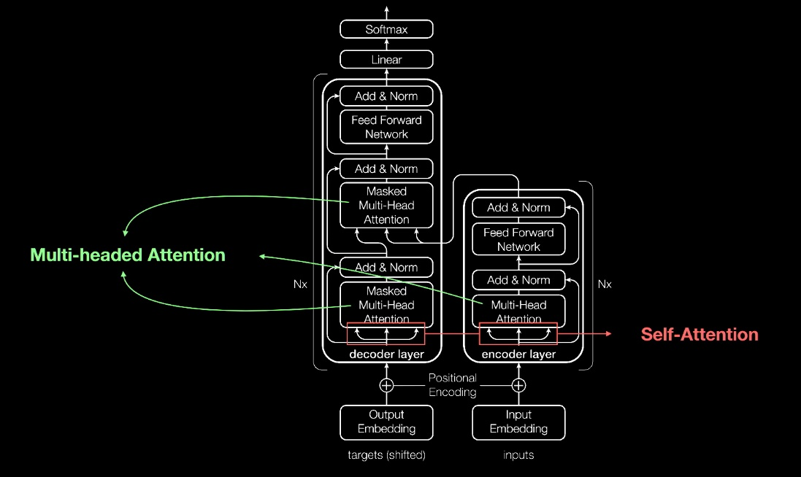





ПРИЧИНЫ ИНТЕРЕСА К DEEP LEARNING
Объем данных, созданных, собранных и потребленных во всем мире с 2010 по 2024 год
Новые методы решения задач
Хранение и вычисления
Большие ИТ компании
Программное обеспечение High API на базе Python
Notes:
УРФУ - один из крупнейших вузов страны в том числе в сфере ИТ,
а также сфере искусственного интеллекта

Slide 21
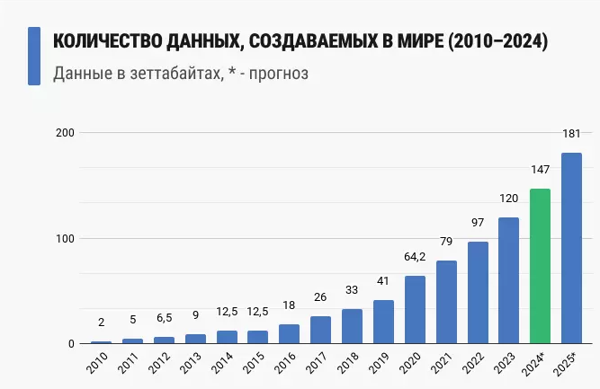
Причина интереса к искусственному интеллекту
Востребованность ИИ растет вместе с ростом объема данных
40% компаний рассматривают данные как актив (например аналитика)
20% компаний используют большие данные для внедрения инноваций
Рост рынка данных с $400 млрд. в 2024 г. до $ 650 млрд. к 2030 году
В Москве около 1,2 тыс. компаний — разработчиков ИИ, из них 20% появилось за последние два года
По данным Всемирного банка, ИИ изменит ¼ рабочих мест в мире к 2030 году
https://inclient.ru/data-create-stats/
Notes:
то есть как некотором инструменте решения задач.
Университет специализируется в промышленных и медицинских задачах, а также ИТ отрасли, которые составляют значительную часть региональной экономики.
В том числе мы ожидаем рост рынка ИИ, связанный с общим ростом объема данных , а значит и потребностью в их использовании.
Это связано например с программой цифровой трансформации, перехода на электронный документооборот и другими современными инструментами индустрии

Slide 22
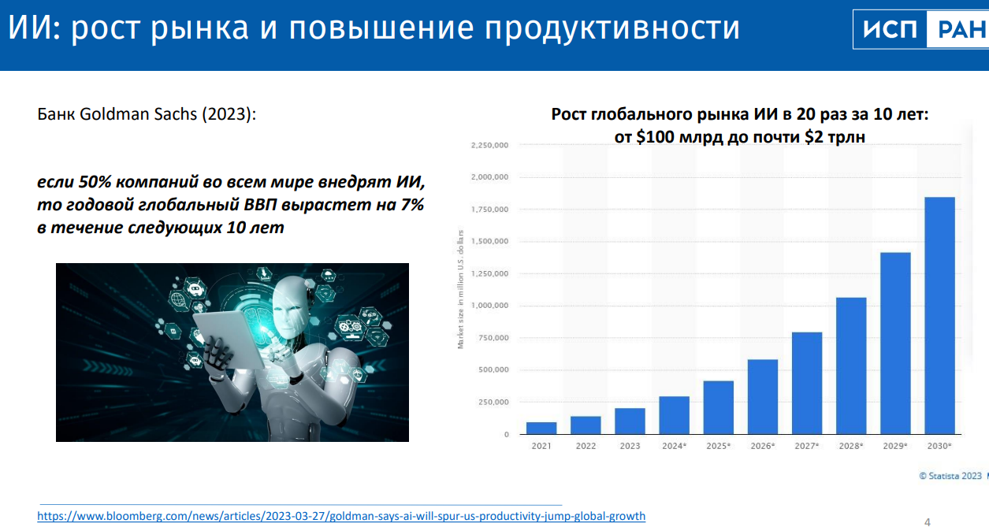
https://rannks.ru/upload/iblock/d1f/231014_aetisian_presentation.pdf
То есть ИИ создает новое качество экономики
https://rannks.ru/upload/iblock/d1f/231014_aetisian_presentation.pdf

Slide 23
ИИ В ТЕХНОЛОГИЧЕСКИХ ТРЕНДАХ
Gartner Identifies the Top Strategic Technology Trends for 2022
Generative Artificial Intelligence
Data Fabric
Distributed Enterprise
Cloud-Native Platforms
Autonomic Systems
Decision Intelligence
CoHyperautomation
mposable Applications
Privacy-Enhancing Computation
Cybersecurity Mesh
AI Engineering
Total Experience
What are the Gartner Top 10 Strategic Technology Trends for 2023?
Digital Immune System
Applied Observability
AI Trust, Risk and Security Management (AI TRISM)
Industry Cloud Platforms
Platform Engineering
Wireless-Value Realization
Superapps
Adaptive AI
Metaverse
Sustainable Technology
https://www.gartner.com/en/articles/gartner-top-10-strategic-technology-trends-for-2023
https://www.gartner.com/en/newsroom/press-releases/2021-10-18-gartner-identifies-the-top-strategic-technology-trends-for-2022

Slide 24
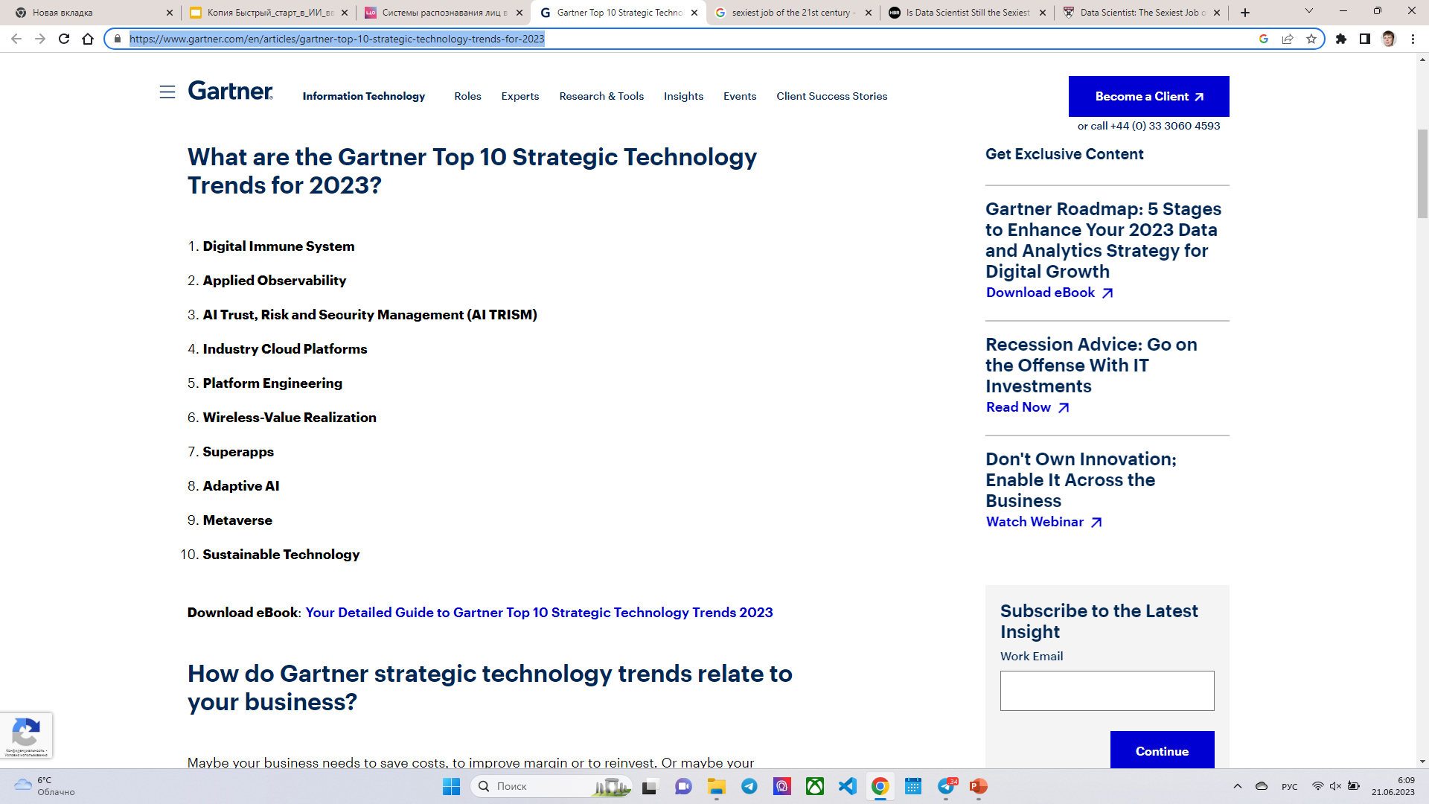
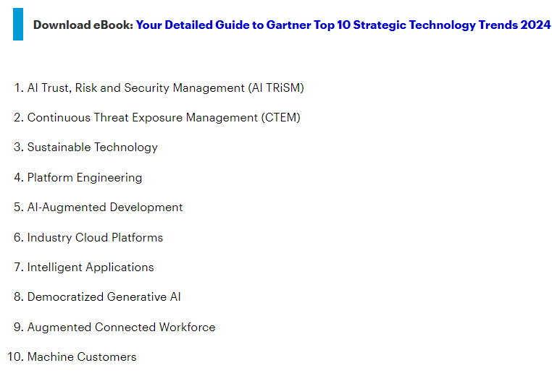
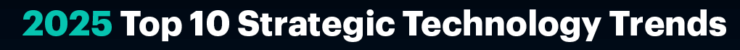
ДОВРЕИТЕЛЬНЫЙ ИИ
Стратегические технологии – то что влияет на бизнес. В нем ИИ это хайп-цикл.
AI Trust, Risk and Security Management (AI TRiSM)
Continuous Threat Exposure Management (CTEM)
Sustainable Technology
Platform Engineering
AI-Augmented Development
Industry Cloud Platforms
Intelligent Applications
Democratized Generative AI
Augmented Connected Workforce
Machine Customers
Agentic AI
Post-quantum Cryptography
Spatial Computing
AI Governance Platforms
Ambient Invisible Intelligence
Polyfunctional Robots
Disinformation Security
Energy-Efficient Computing
Neurological Enhancement
Hybrid Computing
https://www.gartner.com/en/articles/gartner-top-10-strategic-technology-trends-for-2024
https://www.gartner.com/en/articles/top-technology-trends-2025
Notes:
УРФУ - один из крупнейших вузов страны в том числе в сфере ИТ,
а также сфере искусственного интеллекта

Slide 25
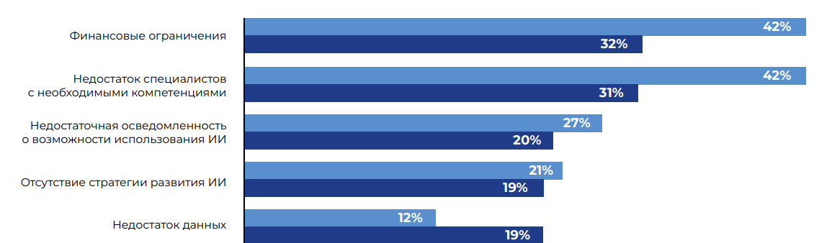

Принятие ИИ в индустрии
3,00 БАЛЛА
ТОРГОВЛЯ
2,05 БАЛЛА
СТРОИТЕЛЬСТВО
3,13 БАЛЛА
ОБРАБАТЫВАЮЩАЯ ПРОМЫШЛЕННОСТЬ
СОЦИАЛЬНАЯ СФЕРА
2,61 БАЛЛА
3,15 БАЛЛА
ЭКОЛОГИЯ И ПРИРОДОПОЛЬЗОВАНИЕ
НАУКА
2,89 БАЛЛА
3,23 БАЛЛА
ТРАНСПОРТНАЯ ОТРАСЛЬ
ВЫСШЕЕ ОБРАЗОВАНИЕ
3,45 БАЛЛА
ЗДРАВООХРАНЕНИЕ
4,11 БАЛЛА
СЕКТОР ИКТ
3,27 БАЛЛА
ТОПЛИВНО-ЭНЕРГЕТИЧЕСКИЙ КОМПЛЕКС
4,52 БАЛЛА
ФИНАНСОВЫЕ УСЛУГИ
3,33 БАЛЛА
2023
2021
https://ai.gov.ru/upload/iblock/75e/01bk924yaw7bal5n1v413oz0z94vo79j.pdf
Notes:
Сегодня переход в зрелую стадию технологий ИИ далек от завершения и различается в зависимости от приложения.
Где-то возможности ИИ уже поняты, а где то, возможно, только формируются сами гипотезы об его использовании.
Это говорит о необходимости наращивания кадрового потенциала в этой области.

Slide 26
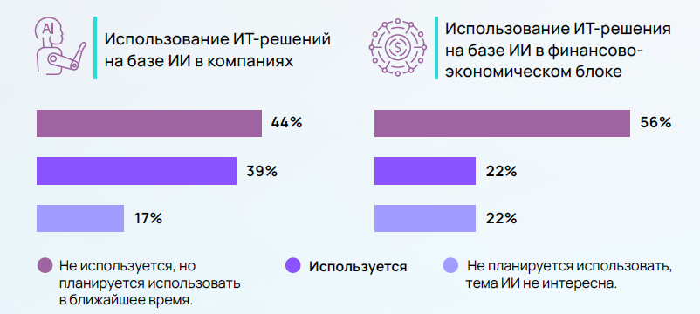
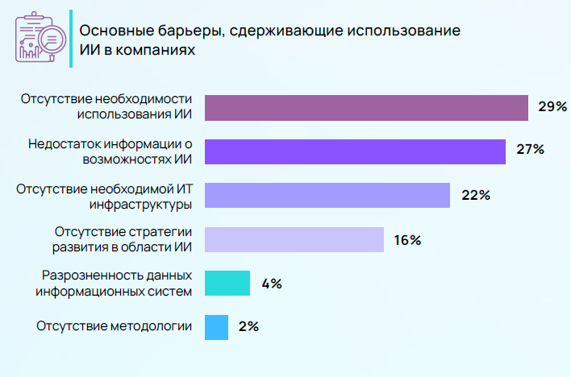
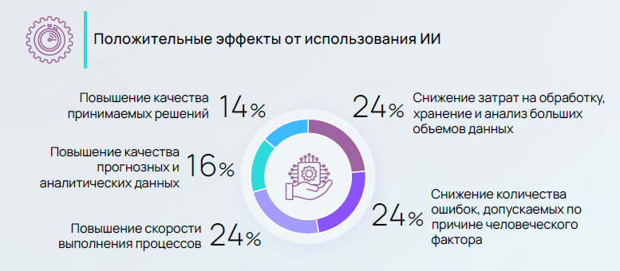
ФАКТОР ТОРМОЗЯЩИЙ РАЗВИТИЕ ИИ
Аргументы за ИИ:
Автоматизация и повышение качества исполняемых бизнес-процессов
Высвобождение трудозатрат сотрудников на выполнение
задач, требующих профессионального суждения
Снижение затрат компаний от устранения дублирования
Полномочий
Повышение конкурентных преимуществ компаний на рынке
Аргументы против внедрения ИИ:
Высокие затраты на внедрение ИИ
Недостаточный уровень доверия и наличие опасений
Опасения о безопасности и надежности ИИ
Риск негатива из за сокращения штата сотрудников
https://kept.ru/news/iskusstvennyy-intellekt-drayver-izmeneniy-ekonomiki-i-finansov/

Slide 27
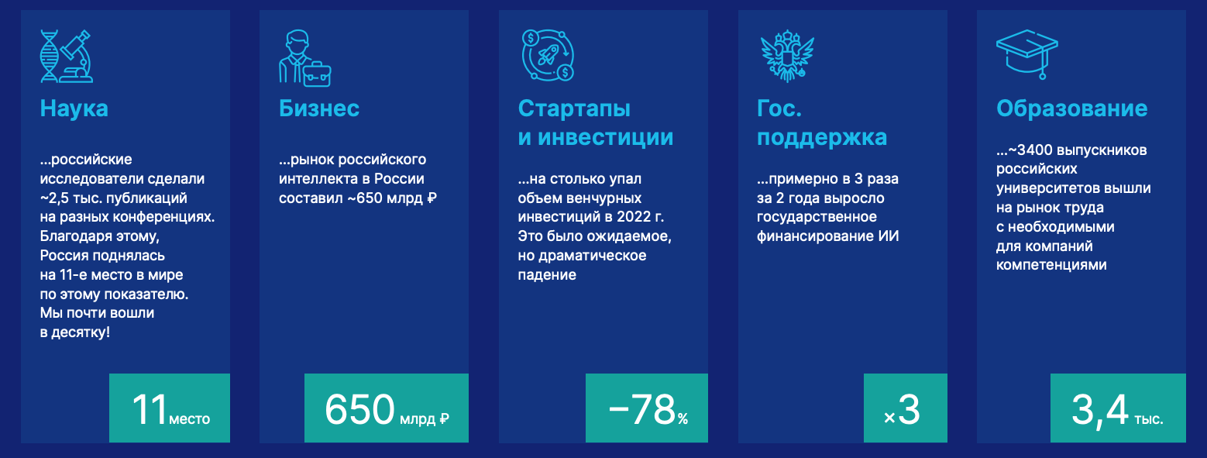
Интерес Стейкхолдеров к ИИ растет при снижении венчурных инвестиций - переход технологий ИИ в зрелую стадию
Рынок ИИ в России по данным https://aireport.ru/ai_index_russia-2022 (МФТИ)
Интерес к ИИ растет, сегодня ИИ переходит от инвестирования к финансированию
Notes:
Мониторинг рынка как наш, так и наших коллег показывает неспадающий рост интереса к сфере ИИ как области бизнеса, так и государства.
Сегодня сфера ИИ начинает переход из области тестирования гипотез в область внедрения программных продуктов.

Slide 28
СОСТОЯНИЕ ОТРОСЛИ ИИ
ИИ – это замена рутинных задач, требующих искусства
Исследования начали приносить результаты, которые стало возможным применять на практике (переход из инвестирования в финансирование)
Первое направление: компьютерное зрение
Второе направление: обработка естественного языка
Сегодня ИИ используется в химии, синтезе новых материалов, здравоохранении и научных исследованиях как таковых и тд
ИИ в индустрии – это скорее про данные, чем про модели
Наиболее важным этапом является квалифицированная постановка задач в ИИ
Востребованы доп. Профессии: LLMOps, MLOps, архитектор ИИ проекта
Появляются новые концепции эксплуотации: доверенный ИИ, этика ИИ и другие
https://habr.com/ru/companies/serverspace/articles/776954/ - Возможности Искусственного Интеллекта в 2023 году. Эндрю Ын
Notes:
УРФУ - один из крупнейших вузов страны в том числе в сфере ИТ,
а также сфере искусственного интеллекта

Slide 29
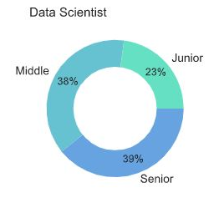
ТОП НАВЫКОВ DATA SCIENCE
Тип навыков | Число вакансий
Мат. статистика | 60%
Программирование Python | 100%
Знание ОС Linux и программной инженерии (GIT, Docker, и тд) | 90%
Базы данных (PostgreSQL, NoSQL) | 95%
Работа с DWH | 50%
Анализ больших данных | 40%
Визуализация данных | 25%
Английский язык | 90%
Машинное обучение | 50%
Работа с нейронными сетями | 40%
MLOPS, Автоматизация ML | 25%
Принципы управления проектом, SOFT SKILLS | 81%
~30% вакансий сегодня это DE
~25% вакансий сегодня это DA
~20% вакансий сегодня это DS
~20% вакансий сегодня это MLE
~5% PM, Prompt, MLSD и тд
ВУЗ, Хкатон, стажировки

Slide 30
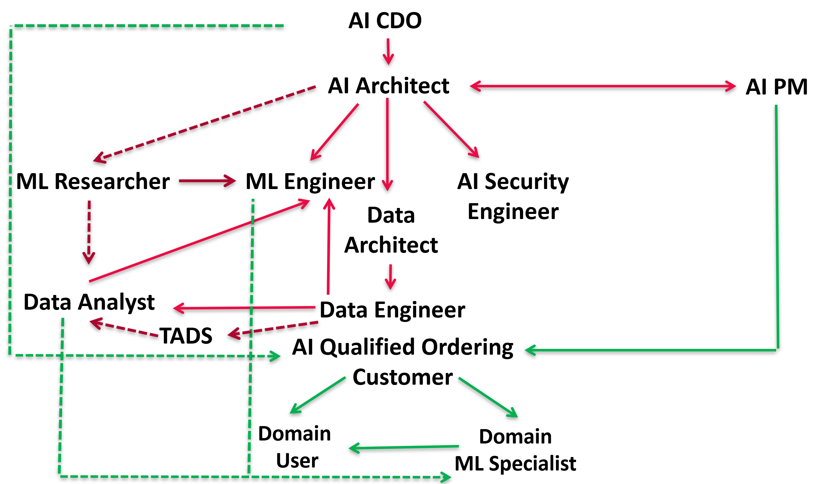

ЖИЗНЕННЫЙ ЦИКЛ ИИ ПРОЕКТА
Четыре категории специалистов
- кто развивает базу ИИ
- кто разрабатывает системы ИИ
- кто настраивает, внедряет ИИ в отраслях
- потенциальные потребители ИИ
Ключевые, надпрофессиональные и общепрофессиональные компетенции выбираются из стандарта университета ИТМО (без изменений), выбор профессиональных компетенций из банка ИИ
Notes:
УРФУ - один из крупнейших вузов страны в том числе в сфере ИТ,
а также сфере искусственного интеллекта

Slide 31
ЖИЗНЕННЫЙ ЦИКЛ ИИ ПРОЕКТА
Правильная квалифицированная постановка задачи - это половина ее успеха
Notes:
УРФУ - один из крупнейших вузов страны в том числе в сфере ИТ,
а также сфере искусственного интеллекта

Slide 32
РОЛИ ИИ
DS Архитектор – создает систем с использованием ИИ
Проработка ТЗ систем ИИ и их внедрения
DS Управленец – Управляет проектом ИИ
DS Тех. Аналитик – Заказывает и эксплуатирует системы ИИ в различных (доменных) приложениях
Инженер данных (DE) – работа с хранилищами больших данных,
автоматизация сбора и формирование данных
ML-инженер (MLE) –развертывает ML модели,
автоматизация работы с моделями, TRL7+
DS специалист – Создание ML модели,
Исследования (R&D),
Работа на уровне постановки задачи
TRL1-6
Аналитик данных (DA) – Первичный анализ данных,
выдвижение и проверка гипотез на данных,
Визуализация данных, BI

Slide 33
РОЛИ ИИ
Управление ИИ
Эксплуатация ИИ
DS Архитектор – создает систем с использованием ИИ Проработка ТЗ систем ИИ и их внедрения
Тех. Аналитик – Заказывает и эксплуатирует системы ИИ в различных (доменных) приложениях
Отраслевая Эксплуатация систем с ИИ – Управляет проектом ИИ
DS Управленец – Управляет проектом ИИ
Уровень принятия ИИ
Разработка систем с ИИ или методов ИИ
Инженер данных (DE) – работа с хранилищами больших данных,
автоматизация сбора и формирование данных
ML-инженер (MLE) –развертывает ML модели,
автоматизация работы с моделями, TRL7+
DS специалист – Создание ML модели,
Исследования (R&D),
Работа на уровне постановки задачи
TRL1-6
Аналитик данных (DA) – Первичный анализ данных,
выдвижение и проверка гипотез на данных,
Визуализация данных, BI

Slide 34
ИЗМЕНЕНИЯ В ОТРАСЛИ ИИ
Состояние отрасли 10 лет назад
Исследования начали приносить результаты, которые стало возможным применять на практике
Первое направление: компьютерное зрение
Второе направление: обработка естественного языка
Востребованы дополнительные профессия, например промпт-инженеринг
Востребованы исследователи и Data Scientist’ы
Состояние отрасли сейчас
Разработано большое количество алгоритмов машинного обучения для различных областей применений
На основе исследований созданы технологии и реализованы в виде готовых к использованию библиотек
Востребованы инженеры искусственного интеллекта, создающие продукты на основе технологий искусственного интеллекта
Востребованы руководители проектов и продуктов искусственного интеллекта
https://habr.com/ru/companies/serverspace/articles/776954/ - Возможности Искусственного Интеллекта в 2023 году. Эндрю Ын

Slide 35
ИЗМЕНЕНИЯ В ОТРАСЛИ ИИ
Национальная стратегия развития ИИ до 2030 года. Вызовы:
Нехватка вычислительных мощностей
Недостаточное развитие отечественных решений в области искусственного интеллекта
Дефицит высококвалифицированных специалистов и инновационных разработок в области ИИ
Низкий уровень внедрения технологий искусственного интеллекта в государственном управлении
Нормативные барьеры
Необходимость обеспечения защиты персональных при создании и обучении моделей ИИ
http://publication.pravo.gov.ru/document/0001202402150063

Slide 36
ИЗМЕНЕНИЯ В ОТРАСЛИ ИИ
Новые целевые показатели для отрасли ИИ к 2030 году:
Ежегодный объем оказанных услуг по разработке и реализации решений в области ИИ к 2030 году должен вырасти не менее чем до 60 млрд рублей по сравнению с 12 млрд рублей в 2022 году
Количество выпускников вузов с образованием в сфере ИИ должно увеличиться с 3 тыс. до 15,5 тыс. человек в год
Уровень доверия граждан к технологиям искусственного интеллекта должен вырасти с 55% до 80%
Доля приоритетных отраслей экономики высокой готовностью к внедрению ИИ должна увеличиться с 12% до 95%
http://publication.pravo.gov.ru/document/0001202402150063

Slide 37
ИИ как технология

Slide 38
БОЛЬШИЕ ДАННЫЕ И ИИ
1. Требует параллелизм ресурсов (Дата инженерия: хранение, анализ больших данных)
Хранение – массивы хранилищ и проблемы ОЗУ (Объем)
Анализ – вычислительные мощности за понятный временной промежуток (Скорость обработки)
2. Отсутствие сохранение модельного поведения = выборки значительно различаются.
Данные не формализуемы (разнообразие):
Нет мат. аппарата формализации, данные устаревают, точность формализации низкая
Задача описания вычислительно слишком сложная (скорость).
разнообразие
объем
скорость
Notes:
УРФУ - один из крупнейших вузов страны в том числе в сфере ИТ,
а также сфере искусственного интеллекта

Slide 39
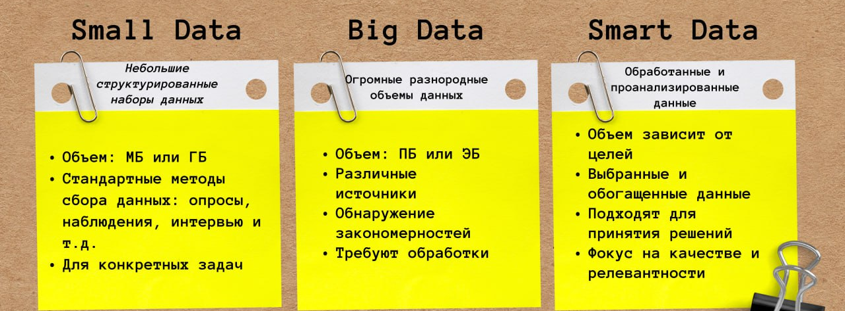
БОЛЬШИЕ ДАННЫЕ И ИИ
Smart Data получают с помощью машинного обучения, предиктивной аналитики и других современных методов. Эти технологии автоматизируют процесс работы с данными:
очищают от шума;
структурируют;
находят скрытые закономерности и корреляции;
извлекают ценную информацию.
Большие данные часто характеризуют моделью «4V»: объем, разнообразие, скорость и достоверность (Volume, Variety, Velocity, Veracity). Для умных данных больше подходит модель «5V», где пятым «V» становится ценность (Value).
https://habr.com/ru/companies/magnus-tech/articles/853192/
Notes:
УРФУ - один из крупнейших вузов страны в том числе в сфере ИТ,
а также сфере искусственного интеллекта

Slide 40
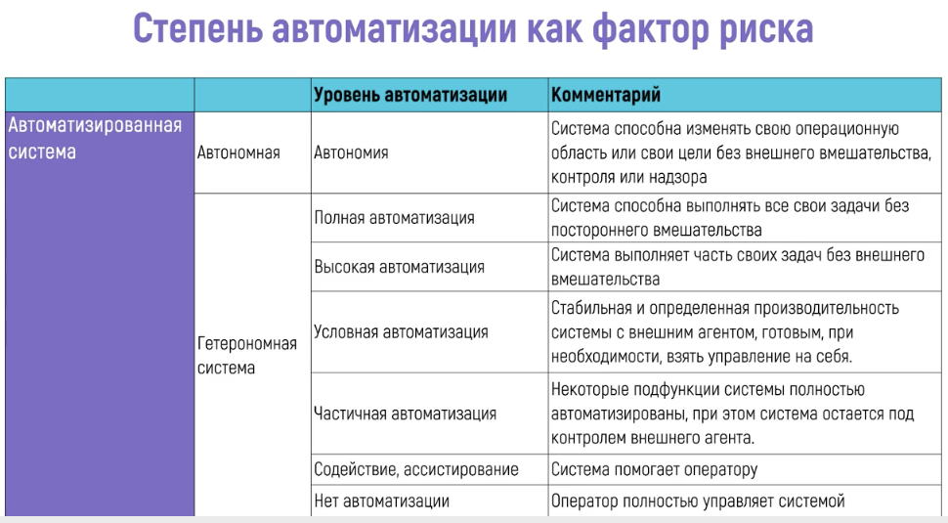
Подходы к решению задач BigData
Серые, белые и черные системы
С правилами
с частично ИИ и правилами
Или частично мат моделями
Полностью ИИ
Интерпретируемые подходы
Неинтерпретируемые подходы
Объяснимые системы
Полная автоматизация решений
Полу-автомат
Ручная работа с результатами МО-анализа
https://stepik.org/lesson/821706/step/1?unit=825120

Slide 41
Этапы решения задач BigData
Цифровизация предприятия
Централизованная цифровизация данных
Единообразный сбор данных
Ручная аналитика и формализация задач
Понимание ценности данных и BI
Автоматизация задач на основе данных
Применение ИИ как инструмента автоматизации

Slide 42
Кода нужен ИИ в проекте
Нужен:
Часто повторяющаяся задача
Цена ошибки невелика
Большой масштаб
Шаблоны постоянно меняются
Не нужен:
Это неэтично
Простое правило решает проблему
Данные недоступны
Цена ошибки высока
Каждое решение должно быть объяснимо и интерпретируемо
Дешевле нанять человека
https://kolodezev.ru/download/mlsysd1ods.pdf

Slide 43
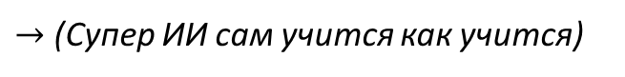
ПОДХОДЫ К РЕШЕНИЮ ЗАДАЧ
Четкие правила (if-else)
Логический вывод и экспертные системы (эвристики)
Этап отдельно не используется
Нечеткий признак регулярный
Model based applied statistic
Классическое стат. решение задачи
(можно выделить признаки, и их связи с результатом)
Data-driven methods (Model-agnostic, Machine Learning):
Интерпретируемость, Формализмазция
Замена формальной модели на наборы формализованных признаков и ответы для них.
(можно выделить признаки, но ни их связи)
Deep Learning (глубокое обучение нейронных сетей)
Слабый ИИ
Замена формальной модели на наборы сырых данных и ответы для них.
(автоматическое выделение признаков)
Foundation models (Большие генеративные модели)
(агентые системы)
Широкий круг задач, набор ответов на одно воздействие
Сильный ИИ (AGI гипотетический этап)
Может сам учиться
$→$ (Супер ИИ сам учится как учится)
Сложность задачи, Сложность модели, Объем данных
Notes:
УРФУ - один из крупнейших вузов страны в том числе в сфере ИТ,
а также сфере искусственного интеллекта

Slide 44
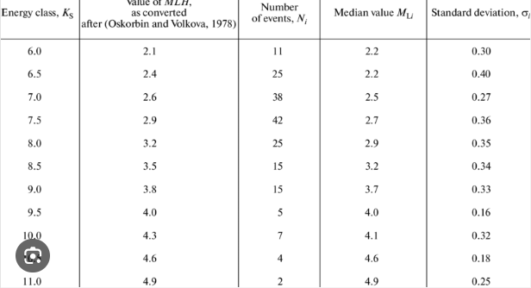
Признаки
Признак в машинном обучении — индивидуальное измеримое свойство или характеристика наблюдаемого явления.
Выбор информативных, отличительных и независимых признаков является критическим шагом для эффективных алгоритмов машинного обучения.
Понятие «признака» связано с объясняющими переменными.
Признак должен быть
Регулярным для набора данных,
Отличать одни отличимые в рамках задачи данные от других
Позволять объединить одни объединяемые данные с другими
features
target
Признак приводит к закономерности
x
https://ru.wikipedia.org/wiki/Признак_(машинное_обучение)
x
Notes:
УРФУ - один из крупнейших вузов страны в том числе в сфере ИТ,
а также сфере искусственного интеллекта

Slide 45
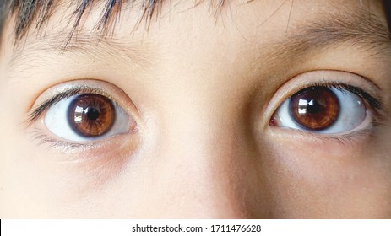
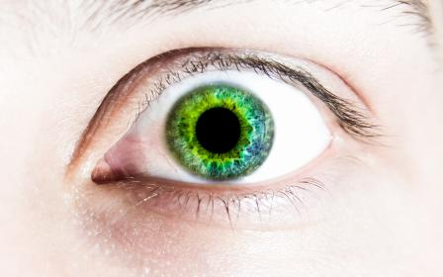


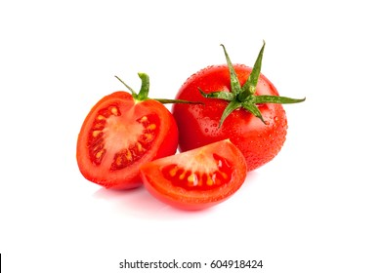
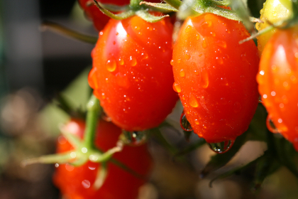
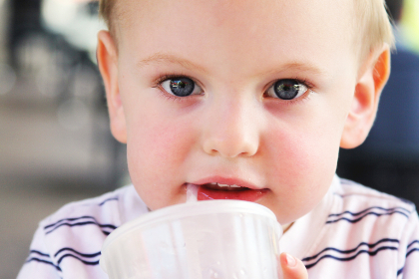
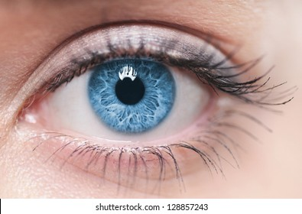
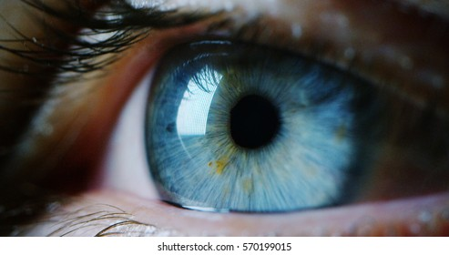
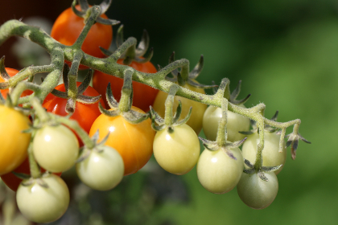
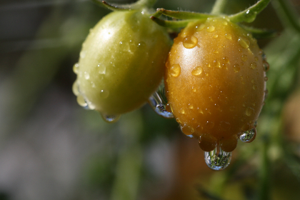
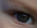



ПОЧЕМУ DEEP LEARNING?
Пример: определение глаза ребенка
Пример: определение спелости томата
https://stocksnap.io/search/tomat
https://stocksnap.io/search/eye https://stocksnap.io/search/child+eye
Notes:
УРФУ - один из крупнейших вузов страны в том числе в сфере ИТ,
а также сфере искусственного интеллекта

Slide 46
ИИ Как наслоение терминов
ИИ как работа с выделенными признаками
Нелинейные, но формализуемые модели (напр. нейронные сети, деревья решений, линейная регрессия и др.)
ИИ, выделяющее признаки автоматически – глубокие нейронные сети.
ИИ, генерирующий ответы на очень больших объемах данных
ИИ базисный (генеративный ), полу-котнролируемый и тд
Гипотетический этап – AGI(слабый ИИ прежде копирует только по форме и решает отдельные задачи).
Общий ИИ – решает широкий круг задач , решает мультимодальные задачи и тд.
Сильный ИИ – вникает в суть решений.

Slide 47
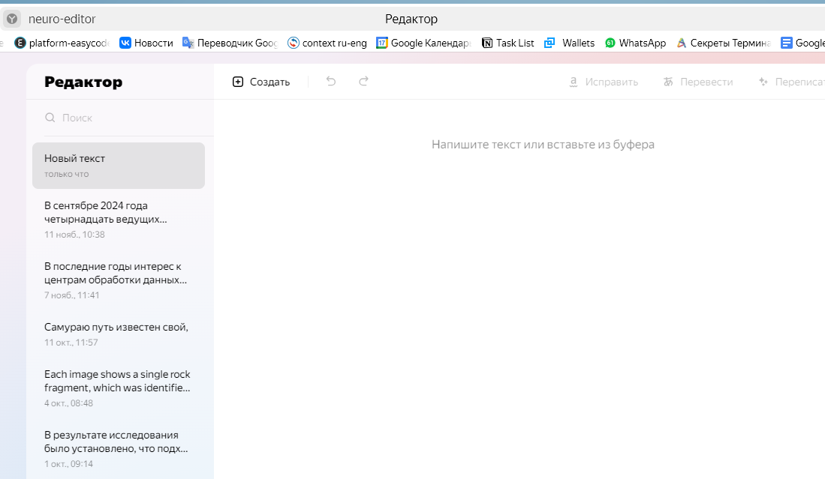
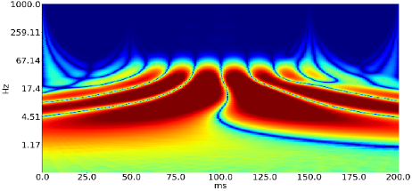
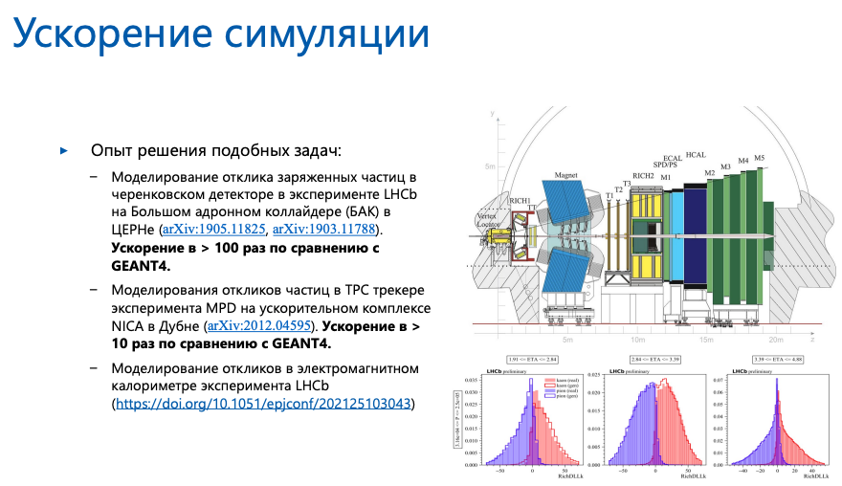
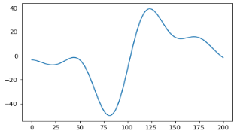
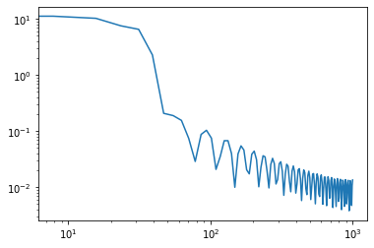








ПРИМЕРЫ РЕШЕНИЙ
Ускорение сложных расчетов
Индустриальная автоматизация
Генерация контента
Медицинская диагностика
a, b
Нейро
OP
Робототехника
Автопилот
Работа в процессоре
Speech to text, music generation
ИИ в game dev
Управление сложными техническими объектами
https://shedevrum.ai/
Синтез белков
Notes:
УРФУ - один из крупнейших вузов страны в том числе в сфере ИТ,
а также сфере искусственного интеллекта

Slide 48














НЕЙРОННЫЕ СЕТИ
0
1
2
3
4
5
6
7
8
9
…
…
0.01 | 0.00 | 0.05 | 0.05 | 0.04 | 0.00 | 0.04 | 0.00 | 0.01 | 0.04
0.05 | 0.01 | 0.81 | 0.72 | 0.64 | 0.81 | 0.64 | 0.54 | 0.93 | 0.03
0.01 | 0.05 | 0.02 | 0.03 | 0.01 | 0.00 | 0.04 | 0.05 | 0.92 | 0.01
0.05 | 0.04 | 0.05 | 0.05 | 0.04 | 0.05 | 0.03 | 0.04 | 0.84 | 0.03
0.04 | 0.04 | 0.03 | 0.01 | 0.02 | 0.01 | 0.05 | 0.52 | 0.03 | 0.05
0.03 | 0.00 | 0.05 | 0.02 | 0.04 | 0.04 | 0.73 | 0.03 | 0.00 | 0.01
0.05 | 0.03 | 0.02 | 0.00 | 0.05 | 0.85 | 0.03 | 0.01 | 0.00 | 0.03
0.03 | 0.05 | 0.05 | 0.03 | 0.90 | 0.02 | 0.00 | 0.01 | 0.04 | 0.01
0.02 | 0.04 | 0.05 | 0.82 | 0.05 | 0.02 | 0.03 | 0.01 | 0.00 | 0.02
0.05 | 0.04 | 0.05 | 0.92 | 0.02 | 0.03 | 0.02 | 0.05 | 0.03 | 0.05
784
…
…
Notes:
УРФУ - один из крупнейших вузов страны в том числе в сфере ИТ,
а также сфере искусственного интеллекта

Slide 49

ГЛУБОКОЕ ОБУЧЕНИЕ НС
Главной особенностью глубоких нейронных сетей является возможность автоматического выделения признаков.
Это особенно важно в тех случаях, когда признаки не формализованы или для решения задачи требуется слишком много признаков, находящихся в сложных взаимоотношениях.
Notes:
УРФУ - один из крупнейших вузов страны в том числе в сфере ИТ,
а также сфере искусственного интеллекта

Slide 50

АРХИТЕКТУРЫ ИИ
https://www.asimovinstitute.org/neural-network-zoo/
Notes:
УРФУ - один из крупнейших вузов страны в том числе в сфере ИТ,
а также сфере искусственного интеллекта

Slide 51

ИИ ПРОЕКТ И ТЕХНИЧЕСКИЙ ДОЛГ
Помимо создания модели машинного обучения необходимо создать набор сервисов и настроить поток данных чтобы модель работала
Все крутится во круг данных
Блок ML представляет только 5-10% от всего кода всей производственной системы ML.
Многие компоненты
можно использовать повторно.
https://developers.google.com/machine-learning/crash-course/production-ml-systems?hl=ru
D. Sculley et al. Hidden technical debt in Machine learning systems. In Proceedings of the 28th International Conference on Neural Information Processing Systems - Volume 2 (NIPS'15)
Notes:
УРФУ - один из крупнейших вузов страны в том числе в сфере ИТ,
а также сфере искусственного интеллекта

Slide 52
.
В зависимости от задачи могут быть выбраны разные наборы признаков и алгоритмы для принятия конечных решений.
Решения могут быть непрерывными (регрессия) или дискретными (напр. Классификация).
В ряде случаев признаки могут быть выделены в ручном режиме;
Однако, в большинстве случаев признаки приходится выделять автоматически.
Как правило автоматически выделенные признаки сложно или невозможно интерпретировать.
Логистическая/линейная
регрессия
Деревья решений
к-соседей
Ансамбли деревьев
Формализм, интерпретируемость
Опорные вектора
Нейронные сети
Глубокие Нейронные сети
Точность
Сложность модели и задачи и объем данных

Slide 53






Линейные проблемы
Линейная регрессия
Логистическая регрессия
(классификация)
Нелинейные проблемы

Slide 54
Исторический контекст развития ИИ

Slide 55
Методы реализации искусственного интеллекта
Символьные вычисления
Логический подход
Агентно-ориентированный подход
Представление и использование знаний.
Машинное обучение

Slide 56
Подходы к созданию искусственного интеллекта
Нисходящий (Top-Down AI)
Создание систем, имитирующих когнитивные функции
Не требуется, чтобы процесс функционирования соответствовал человеческому
Восходящий (Bottom-Up)
Моделирование когнитивных функций на основе биологических элементов и создание соответствующих вычислительных систем

Slide 57
Символьные вычисления
Символьные вычисления – обработка последовательностей символов
Преобразование математических выражений и формул
Язык
Гипотеза Ньюэлла — Саймона
Физическая символьная система имеет необходимые и достаточные средства для произведения основных интеллектуальных операций

Slide 58
Символьные вычисления
Язык для символьных вычислений – LISP (LISt Processing language)
Специализированные вычислительные системы
LISP-машины
Универсальный решатель задач, 1959 г.:
Доказательство математических теорем, решение шахматных задач, головоломок
Первая система с разделением знаний о задаче и алгоритма поиска решения

Slide 59
Логический подход
Развитие символьного подхода
Основывается на логике
Набор фактов
Правила логического вывода
Язык программирования Prolog
Основан на логике предикатов
Декларативный язык программирования
Работа программы: установления истинности или ложности высказывания для набора фактов в базе

Slide 60

Агентно-ориентированный подход
Интеллектуальный агент, действующий в среде
Агент получает сигналы от внешней среды
Агент воздействует на среду с помощью исполнительных механизмов
Интеллект – способность достигать поставленных перед машиной целей
Источник: ru.wikipedia.org

Slide 61

Инженерия знаний
База знаний – база данных, которая содержит
Данные о некоторой предметной области
Правила вывода
Онтология (граф знаний) – популярный способ представления знаний
Набор понятий и связей между ними
https://ts.llamaindex.ai/getting_started/concepts
Кот
Сидит
Окно

Slide 62

Машинное обучение
«Машинное обучение – область знаний, которая дает возможность компьютерам обучаться без необходимости непосредственного программирования»
1959
Источник: wikipedia.org
Артур Сэмюэл
(1901 - 1990)

Slide 63




Машинное обучение
у = f(x)
Ожидаемые выходные
данные
Входные
данные

Slide 64
Методы реализации искусственного интеллекта
Наиболее популярный метод реализации искусственного интеллекта – машинное обучение
Востребованное направление – объединение методов машинного обучения и инженерии знаний:
Школьник Максим, 17 лет, любит книги “Мастер и Маргарита”, “Гарри Поттер” и “Майн Рид”
Машинное обучение с подкреплением использует агентный подход
Ожидаемый инструмент создания сильного искусственного интеллекта – символьные вычисления

Slide 65
Этапы развития искусственного интеллекта
1940-60 гг. – зарождение ИИ
1970-80 гг. – первая зима ИИ
1980-85 гг. – этап экспертных систем в ИИ
1985-1990 гг. – вторая зима ИИ
С 2000-х гг. по настоящее время – современный этап
С 2020 – базисные модели Мощный ИИ (Power AI)
Гипотетический этап AGI – Сильный ИИ

Slide 66

Основоположник искусственного интеллекта
«Я предлагаю рассмотреть вопрос: Могут ли машины мыслить?»
1950
Источник: www.wikipedia.org
Алан Тюринг
(1912-1954)

Slide 67




Игра в имитацию
Человек 1
Человек2
Компьютер
Стена
Стена
Задающий вопросы
Задающий вопросы

Slide 68


Нейронные сети
Модель искусственного нейрона, Маккаллок и Питтс, 1943 г.
Правила обучения Хебба, 1949 г.
Если нейроны часто срабатывают вместе, то связи между ними укрепляются
Персептрон Розенблатта, 1958 г.

Slide 69

Автор термина «искусственный интеллект»
«Всякий аспект обучения или любое другое свойство интеллекта может в принципе быть столь точно описано, что машина сможет его симулировать»
1956, Дартмутский семинар
Источник: www.wikipedia.org
Джон Маккарти
(1927-2011)

Slide 70
Первая зима искусственного интеллекта
Автоматический перевод 1950-60 гг.
Перевести с английского на русский и обратно выражение “Крепок дух, но немощна плоть”
Результат: “Водка хорошая, но мясо протухло”
Свертывание разработок и финансирования в 1964 г.
Минский, Пайперт. Персептроны, 1969 г.
Ограничения персептронов

Slide 71





Первая зима искусственного интеллекта
Feature 1 - Power
off-road car (big power)
Small power (passenger car)
Popular car
Unpopular car
Минский, Пайперт. Персептроны, 1969 г.
Ограничения персептронов
XOR проблема
expensive
Feature 2 - Price
Unpopular car
Popular car
cheap

Slide 72
Этап экспертных систем в искусственном интеллекте
Экспертные системы (1970-85 гг.)
Если [условие], то [вывод]
Примеры экспертных систем
MYCIN – диагностика заболеваний крови
XCON – составление спецификации комплектующих на основе заказа
Специализированные компьютеры для ИИ – LISP-машины

Slide 73
Вторая зима искусственного интеллекта
Падение популярности экспертных систем
Правила быстро становятся очень сложными
Фиксированные правила не учитывают неопределенность
Коллапс LISP-машин, 1987 г.
Рабочие станции и персональные компьютеры предоставили большую производительность

Slide 74


Глубокие нейронные сети
Обучение многослойных нейронных сетей, 1986
Алгоритм обратного распространения ошибки
Распознавание рукописных цифр с помощью глубоких нейронных сетей, 1989, 1997 – LeNet
Источник: www.wikipedia.org
Источник: https://paperswithcode.com/

Slide 75

ИИ победил человека в шахматах
В 1997 году шахматный суперкомпьютер Deep Blue компании IBM победил чемпиона мира Гарри Гаспарова
Источник: www.wikipedia.org

Slide 76


Нейронные сети в компьютерном изображении
В 2012 году глубокая нейронная сеть AlexNet позволила существенно увеличить качество распознавания объектов на изображениях
Источник: www.wikipedia.org
Источник: https://devopedia.org/imagenet

Slide 77

Нейронные сети в компьютерном изображении
В 2015 году глубокая нейронная сеть ResNet превзашла человека на соревнованиях ILSVRC по Top-5 accuracy
https://paperswithcode.com/sota/image-classification-on-imagenet

Slide 78


Искусственный интеллект победил человека в Go
В 2016 году система AlphaGo компании Deep Mind победила чемпиона мира по игре в Go Ли Сэдоля
Источник: www.wikipedia.org
Источник: www.wikipedia.org

Slide 79

Нейронные сети в обработке естественного языка
В 2017 году предложена архитектура нейронной сети “Трансформер”, которая позволила существенно повысить качество решения задач обработки естественного языка
Источник: www.wikipedia.org

Slide 80

Большие языковые модели
https://www.aporia.com/learn/exploring-architectures-and-capabilities-of-foundational-llms/

Slide 81

Мультимодальные модели
https://www.deepmind.com/publications/a-generalist-agent

Slide 82

Мультиагентные модели LLM-MA
https://habr.com/ru/companies/ods/articles/776478/

Slide 83

Почему ИИ популярен сейчас
Большие вычислительные мощности
Большие объемы данных для обучения и возможности по их сбору и хранению
Совершенствование алгоритмов (сверточные нейронные сети, подходы “Transformer”)

Slide 84

https://www.gartner.com/en/articles/hype-cycle-for-artificial-intelligence

Slide 85

К 2027 году базовые модели будут использоваться в 70% случаев обработки естественного языка (NLP)
К 2026 году одномодальные модели искусственного интеллекта уступят место мультимодальным моделям искусственного интеллекта (текст, изображения, аудио и видео) более чем в 60% общих решений, по сравнению с менее чем 1% в 2023 году.
https://www.gartner.com/en/articles/understand-and-exploit-gen-ai-with-gartner-s-new-impact-radar

Slide 86
Пройден ли тест Тьюринга?
Соревнования по прохождению теста Тьюринга
Премия Лёбнера, Turing Test Poetry Fest Массачусетский технологический институт
Успешное прохождение теста Тьюринга в 2014 году в соревновании Университета Рединга
Компьютер представлялся Евгением, подростком 13 лет, для которого английский язык не родной
Евгения приняли за человека 33% судей

Slide 87


Эксперимент “Китайская комната”
Руководствапо подготовке ответов
你叫什么名字？
Англоговорящий
человек
人工智能
Китайцы

Slide 88
Альтернативные тесты
Кофе тест
Машина заходит в дом и готовит кофе
Робот-студент
Робот поступает в университет, учится там и получает диплом
Тест на трудоустройство
Машина выполняет экономически полезную работу на уровне, сравнимом с человеком

Slide 89

Типы искусственного интеллекта
Сильный искусственный интеллект (Общий ИИ AGI - Artificial General Intelligence)
Обладает мышлением и самосознанием
Хорошо решает различные задачи
Иногда выделяют ASI (Artificial Super Intelligence) – ИИ, превосходящий человека.
Слабый искусственный интеллект (ANI - Artificial Narrow Intelligence)
Эмулирует когнитивную функцию по форме, но не понимает, что делает по сути
Хорошо решает одну или несколько задач
https://www.sap.com/dam/application/shared/graphics/what-is-artificial-intelligence-types.svg

Slide 90
Текущее состояние развития ИИ
Слабый искусственный интеллект, построенный с помощью восходящего подхода
Инструмент: нейронные сети (аналогия с нейронами головного мозга)
Хорошо решается только одна задача (нейронная сеть для автоматического перевода не может водить автомобиль)
Действует в рамках данных заложенных при обучении (в той или иной степени)
В некоторой степени обобщающая способность расширяется, но не бесконечно
Мы можем ее валидировать но не можем верифицировать
Не понимает, что делает и почему

Slide 91
Свойства сильного искусственного интеллекта
использование стратегий принятия решений,
Действия в условиях неопределенности выбранными стратегиями/такитками
Представление знаний, включая общие сведения и реальности
Планирование
Обучение
обобщение знаний
Общение на естественном языке (интерпретируемость).

Slide 92

Слабый искусственный интеллект: языковая модель
Ограничения языковой модели
Нет понимания структуры предметной области
Недостаток фактических знаний

Slide 93

Слабый искусственный интеллект: состязательные атаки
https://openai.com/blog/adversarial-example-research/
Добавление небольшого шума к изображению полностью меняет результаты распознавания объектов

Slide 94

Слабый искусственный интеллект: автономная ловушка 101
https://jamesbridle.com/works/autonomous-trap-001
Самоуправляемый автомобиль не может пересекать сплошную линию разметки

Slide 95
Свойства сильного искусственного интеллекта
использование стратегий принятия решений,
Действия в условиях неопределенности ввыбранныим стратегиями/такитками
Представление знаний, включая общие сведения и реальности
Планирование
Обучение
обобщение знаний
Общение на естественном языке (интерпретируемость).

Slide 96
Ограничения для создания сильного искусственного интеллекта
Философские
Нет уверенности, что сильный искусственный интеллект возможен
Технические
Нет инструментов для создания сильного искусственного интеллекта
ASI должен обладать самосознанием: он должен осознать себя отдельно от остальных – тогда он сам учится.
При этом проблема – как установить правила
Собственные правила подразумевают отказ от правил

Slide 97

Доверительный ИИ

Slide 98


Шаг к сильному искусственному интеллекту: foundation model (базисная модель)/ multimodal model
https://blogs.nvidia.com/blog/what-are-foundation-models/

Slide 99

Вертикальные и горизонтальные модели
https://www.rtinsights.com/unleashing-the-power-of-horizontal-and-vertical-ai-solutions/

Slide 100
Опыт УрФУ

Slide 101

ЖИЗНЕННЫЙ ЦИКЛ ML ПРОЕКТА
Решаем
Делаем
Смотрим
дорабатываем
https://github.com/IrinaGoloshchapova/ml_system_design_doc_ru
https://www.datascience-pm.com/tdsp/

Slide 102
НАПРАВЛЕНИЯ ИССЛЕДОВАНИЙ В ИИ ИРИТ-РТФ
Промышленные системы обработки информации измерительные системы, автоматизация, обработка информации датчиков.
Анализ сигналов и изображений в медицинских приложениях (система поддержки принятия врачебных решений)
Прикладные задачи:
Предиктивная аналитика (прогнозирование состояний систем)
Системы поддержки принятия управленческих решений
Выявление закономерностей и связей в данных клиентов
Автоматические системы обработки видео/фото, текстовой и другой информации
И другие задачи
Notes:
Сегодня переход в зрелую стадию технологий ИИ далек от завершения и различается в зависимости от приложения.
Где-то возможности ИИ уже поняты, а где то, возможно, только формируются сами гипотезы об его использовании.
Это говорит о необходимости наращивания кадрового потенциала в этой области.

Slide 103
Академические Партнеры Центра
Лаборатория Анализа Больших данных ВШЭ (Lambda) 20+ исследователей по использованию ИИ в физике и анализе промышленных процессов.
Институт Математики и Механики УрРО РАН, специализация: Суперкомпьютеры, параллелизации вычислений
Елена Акимова. Ведущий научный сотрудник. Институт математики и механики им. Н.Н. Красовского УрО РАН
администратор супер компьютера
Владимир Мисилов. Научный сотрудник. ИММ им. Н.Н. Красовского УрО РАН
ИИ в когнитивных науках
ИИ в здравоохранении (психиатрия, офтальмология)
Александр Сергеев, к.т.н, УРФУ, когнетивные науки, Прикладное МО
Кулябин Михаил PHD, Siemens R&D, FAU
Никифорова Анастасия, к.м.н.
Главный врач профессорская +, Ассистент кафедры профилактической и семейной медицины УГМУ
Александр Храмов главный научный сотрудник Балтийского центра нейротехнологий и искусственного интеллекта Д.ф.-м.н., профессор
Петренко Тимур, к.м.н., доцент
доцент УГМУ

Slide 104
СТРУКТУРА ЛАБОРАТОРИЙ ИИ УРФУ
Специфика лабораторий:
Постановка совместная проработка задач с партнером!
Участие партнера лаборатории в управлении коллективом.
Основные разработчики – сотрудники Вуза.
Набор кадров из магистратур по ИИ
Notes:
Сегодня переход в зрелую стадию технологий ИИ далек от завершения и различается в зависимости от приложения.
Где-то возможности ИИ уже поняты, а где то, возможно, только формируются сами гипотезы об его использовании.
Это говорит о необходимости наращивания кадрового потенциала в этой области.

Slide 105

ПОСТАНОВКА ЗАДАЧИ
Система оценки фрагментации горных пород на открытом карьере
Задача считается вручную
Оценка качества взрывных работ
Высокие трудозатраты и занятость двух специалистов
Продуктивность транспортировки материала
Готовые решения работают только при приближении и стоят дорого
Экономия на до-дроблении материала
доп. Задача – оценка выхода асбеста
www.mdpi.com/2076-3417/11/22/10532
www.computeroptics.ru/KO/PDF/KO48-2/480214.pdf

Slide 106





ПОДГОТОВКА ДАННЫХ
Подготовка данных
Формирование набора данных. Выезды на места, поиск в интернете, синтез?
Дрифт данных: Устаревают ли данные? Меняются ли внешние условия? (напр. Освещение, порода после дождя?) – возможно, учет досбором данных
Разметка набора данных. Семантическая сегментация или объектная?
Помощь экспертов в разметке? – ограниченная.
Как привязать данные к заключениям экспертов? – «на глаз»
Где хранить данные?

Slide 107


ПРИМЕР ПРОЕКТА
Постановка задачи
Что именно создаем. Система оценки продуктивности горно-обогатительного комбината в реальном режиме времени.
Архитектурные требования. Мобильное вычислительное устройство.
Содержательные требования. эмпирическое распределение с небольшой дисперсией и небольшим средним – показатель «хорошей» фрагментации – какая метрика показательна?
Гипотезы: Instance segmentation можно заменить на варианты object detection
Требования к качеству. На уровне глаза эксперта.
Instance segmentation
Object detection
Oriented object detection

Slide 108



ОБУЧЕНИЕ МОДЕЛИ
Выбор типа модели. Алгоритм машинного обучения: классический или нейронная сеть, какая архитектура? Какая постановка задачи с точки зрения ML, ML метрики?
Обучение модели. Используется подготовленный набор данных.
Оценка качества работы обученной модели. ML метрики? Как оценивать Бизнес-Метрику? – Предложена своя метрика – расстояние Васерштейна.
YOLO v5

Slide 109
Схема ИИ проекта
Итоговая работа в условиях «без интернета», на планшете.
База данных пополняется из внешних источников, сбор данных осложнен не готовностью персонала комбината
Точность оценивается заказчиком «на глаз»

Slide 110



Ультразвуковые расходомеры (измерительные локационные системы)
1
Разработки: Ультразвуковой расходомер пневматической тормозной магистрали железнодорожного поезда, Система обнаружения пенообразования потока и оценки содержания пены в трубопроводе с помощью накладных ультразвуковых расходомеров. Ультразвуковой анемометр. Накладной ультразвуковой расходомер жидкостей со сложно-модулированными сигналами.
Решение позволяет проводить точные и быстрые оценки расхода без лишней интеграции измерителя и системы
Ультразвуковой накладной расходомер
Ультразвуковой анемометр
https://ieeexplore.ieee.org/abstract/document/8988167/

Slide 111



Система контроля технологических процессов
2
Система автоматического определения качества и окончания промывки
Система на основе ИИ для обнаружения пенообразования потока и оценки содержания пены
и момента окончания промывки в трубопроводе с помощью информации накладных датчиков
Сокращение трудозатрат на ручном контроле и потерь продукции, а также объема отбракованной продукции.
Решение разрабатывалось в интересах Концерна «Калина»
Notes:
Сегодня переход в зрелую стадию технологий ИИ далек от завершения и различается в зависимости от приложения.
Где-то возможности ИИ уже поняты, а где то, возможно, только формируются сами гипотезы об его использовании.
Это говорит о необходимости наращивания кадрового потенциала в этой области.

Slide 112

Управление сложными системами при помощи ЦОД
3
Академический партнер:
Система цифровых двойников оборудования (на базе генеративных моделей ИИ) позволит в режиме реального времени определять аномальные режимы работы оборудования и прогнозировать оптимальные режимы охлаждения ( оптимизация по энергопотреблению)
Работа в Интересах ООО УЦСБ, партнер лаборатория LAMBDA ВШЭ
Решение позволяет значительно повысить показатели управления ЦОД, в том числе снизить энергопотребление и сократить число внештатных ситуаций

Slide 113


Система оценки продуктивности горнодобывающей компании
4
Система автоматической оценки продуктивности добычи горной продукции
Система позволяет в режиме реального времени показатели продуктивности работ в карьере
определять качество взрывных работ по распределению площадей фрагментов породы
% асбестового волокна
Повышение оперативность принятия решений при управлении добычей полезных ископаемых
Решение заменяет работу опытного геолога, сокращая издержки на поиске обучении квалифицированного персонала с очень специфичными навыками.
Решение при поддержке ПАО «УралАсбест» и других геологических организаций
www.mdpi.com/2076-3417/11/22/10532
www.computeroptics.ru/KO/PDF/KO48-2/480214.pdf
Notes:
Сегодня переход в зрелую стадию технологий ИИ далек от завершения и различается в зависимости от приложения.
Где-то возможности ИИ уже поняты, а где то, возможно, только формируются сами гипотезы об его использовании.
Это говорит о необходимости наращивания кадрового потенциала в этой области.

Slide 114




ИИ Диагностика глазных заболеваний
5
Система поддержки принятия врачебных решений на основе биомедицинской информации
Система автоматически рекомендует класс заболевания и участки снимков, указывающие на болезнь – ранняя диагностика болезней
Цель – сокращение трудозатрат и решение проблемы нехватки врачей для работы с оборудованием
Система позволяет определять до 10 заболеваний.
Система особенно эффективна в задачах скрининга и других, требующих высокую скорость обработки изображений.
https://www.nature.com/articles/s41597-024-03182-7
Notes:
Сегодня переход в зрелую стадию технологий ИИ далек от завершения и различается в зависимости от приложения.
Где-то возможности ИИ уже поняты, а где то, возможно, только формируются сами гипотезы об его использовании.
Это говорит о необходимости наращивания кадрового потенциала в этой области.

Slide 115




СИСТЕМА ПОМОЩИ ВРАЧУ ОФТАЛЬМОЛОГУ ПО ЭРГ СИГНАЛАМ
6
Классический метод (врач) по 4 параметрам
Наш метод: 54 параметра и алгоритм машинного обучения
a, b
OP
Предлагаемый алгоритм, позволяет достичь точность определения глазных болезни ~ 84% (на 19% лучше, чем классический)
Решение позволяет значительно сократить трудозатраты на первоначальной диагностике по ЭРГ сигналам и повысить качество раннего предупреждения
Работа выполнена в рамках программы
https://iz.ru/1627031/denis-gritcenko/eti-glaza-ne-protiv-ii-diagnostiruet-glaukomu-s-tochnostiu-91

Slide 116



Система оценки качества стрельбы
Система на основе ИИ и компьютерного зрения оценивает качество стрельбы в тире в интересах МВД
7
Система предполагает как определение сектора попадания, так и рекомендации по улучшению техники стрельбы
Задача в процессе проработки с клиентом

Slide 117




МОДЕЛЬ РАСПОЗНАВАНИЯ ИНФОРМАЦИИ НА СКАНАХ ДОКУМЕНТОВ
8
Система автоматического процесса переноса (распознавания) геокоординат из ранее отсканированных бумажных документов в формат xlsx
Цель работы – автоматизация распознавания информации в таблицах в документах
Сокращение трудозатрат на ручном распознавании и обработке и информации
Решение может быть масштабировано
Работа выполнена в интересах Департамента имущественных отношений Тюменской области
Система принята и используется заказчиком
https://rg.ru/2024/03/10/reg-urfo/na-urale-predstavili-nejroset-raspoznaiushchuiu-dannye-v-skanirovannyh-dokumentah.html
https://ng72.ru/news/84336 06.03.2024 (Наша газета)
Notes:
Сегодня переход в зрелую стадию технологий ИИ далек от завершения и различается в зависимости от приложения.
Где-то возможности ИИ уже поняты, а где то, возможно, только формируются сами гипотезы об его использовании.
Это говорит о необходимости наращивания кадрового потенциала в этой области.

Slide 118





Система обработки данных фото/видео фиксации
9
Система определения факта сброса мусора по фото ловушкам
Цель – отказаться от ручных проверок фотографий на предмет наличия сброса мусора.
Решение позволяет сохранить экологию
Заказчик Минприроды Свердловской обл.
Решение может быть масштабировано
Система позволяет определять:
Факт наличия машины и/или человека в кадре
Фиксация действий по фото и видеосъемкам
Сбор мусора (по установленному критерию)
Номер А/М
Прототип системы принят заказчиком, Ведутся переговоры о создании полноценного продукта с интеграцией с SberCRM и Cloud.ru
Notes:
Сегодня переход в зрелую стадию технологий ИИ далек от завершения и различается в зависимости от приложения.
Где-то возможности ИИ уже поняты, а где то, возможно, только формируются сами гипотезы об его использовании.
Это говорит о необходимости наращивания кадрового потенциала в этой области.

Slide 119




Система обработки данных фото фиксации
10
Система определения качества уборки мусорных баков
Цель – отказаться от ручных проверок фотографий на предмет наличия сброса мусора.
Решение позволяет повысить качество и удовлетворенность коммунальными услугами
Заказчик СПЕЦАВТОБАЗА Свердловской обл.
Решение может быть масштабировано
Система позволяет определять:
норма для баков,
сломанный бак,
переполнение баков,
переполнение отсека КГО
Решение прорабатывается с заказчиком
Notes:
Сегодня переход в зрелую стадию технологий ИИ далек от завершения и различается в зависимости от приложения.
Где-то возможности ИИ уже поняты, а где то, возможно, только формируются сами гипотезы об его использовании.
Это говорит о необходимости наращивания кадрового потенциала в этой области.

Slide 120






Система предсказания класса пожароопасности
11
Модель прогнозирования пожароопасности на основе геоданных, метеоданных и других факторов
Повышение точности краткосрочного предсказания пожароопасности
Позволяет точнее управлять трудовыми ресурсами при планировании работ
Модель дополняет стандартный прогноз класса пожаропасности,
Модель в процессе тестирования на территориях:
Свердловской области,
Челябинской области,
Курганской области
Планируется респ. Башкирия
Модель масштабируемая
Работа в интересах ФБУ «Авиалесоохрана»
http://185.182.111.96:8051/
Notes:
Сегодня переход в зрелую стадию технологий ИИ далек от завершения и различается в зависимости от приложения.
Где-то возможности ИИ уже поняты, а где то, возможно, только формируются сами гипотезы об его использовании.
Это говорит о необходимости наращивания кадрового потенциала в этой области.

Slide 121




Автоматизация проверок документов
12
Модель проверок документов на типичные ошибки с указанием строк для исправления на базе ИИ
Решение проблемы входного контроля документов по заданным критериям
Модель позволяет сократить трудозатраты на проверке документов
Возможны внутренние и внешние проверки (например сверка со справочниками)
Модель в процессе тестирования в ГУ «Объединенный государственный архив Челябинской области» (для 30 проверок описей архивов)
Модель планируется к масштабированию как на другие регионы, так и на другие типы документов
Модель внедряется при поддержке оператора ГИС Челябинские архивы.
Notes:
Сегодня переход в зрелую стадию технологий ИИ далек от завершения и различается в зависимости от приложения.
Где-то возможности ИИ уже поняты, а где то, возможно, только формируются сами гипотезы об его использовании.
Это говорит о необходимости наращивания кадрового потенциала в этой области.

Slide 122


Система автоматического формирования отчетов
13
Модель прогнозирует последствия неблагоприятных погодных условий
Модель прогнозирует последствия неблагоприятных погодных условий для МЧС на основе погодных данных и формирует отчет в случае необходимости оповещения населения
Сокращение трудозатрат на ручной обработке входящей информации,
Модель формирует отчеты о возникновении чрезвычайных ситуаций
Позволяет избегать ошибок
Заказчик МЧС Свердловской области
- Районы с неблагоприятными погодными условиями на ближайшие сутки
- Районы, где требуется предупреждение об опасности
Пример отчета
Notes:
Сегодня переход в зрелую стадию технологий ИИ далек от завершения и различается в зависимости от приложения.
Где-то возможности ИИ уже поняты, а где то, возможно, только формируются сами гипотезы об его использовании.
Это говорит о необходимости наращивания кадрового потенциала в этой области.

Slide 123


Автоматизация персонализированных проверок данных
14
Модель на основе ИИ для выявления аномальных начислений коммунальных платежей с использованием по каждому абоненту
Решение проблемы ошибочного начисления платежей
Модель позволяет повысить качество и удовлетворённость коммунальными услугами
Определение ошибочных начислений по ID каждого абонента
4 типа платежей ЖКХ (напр., электроэнергия, тепло, гор. и холодная вода).
Решение для потребителей Челябинской области
- Требуется ручная проверка
- Ошибочное начисление
Notes:
Сегодня переход в зрелую стадию технологий ИИ далек от завершения и различается в зависимости от приложения.
Где-то возможности ИИ уже поняты, а где то, возможно, только формируются сами гипотезы об его использовании.
Это говорит о необходимости наращивания кадрового потенциала в этой области.

Slide 124




Рекомендации по оптимальной упаковке товаров
15
Модель на основе ИИ для выявления аномальных начислений коммунальных платежей с использованием по каждому абоненту
Система на основе ИИ и компьютерного зрения для определения оптимальной упаковки товаров.
Решение позволяет сократить расходование упаковочных материалов и более эффективно перевозить заказы.
Критерий: экономия материала => и занимаемого товаром места
Решение разрабатывается в интересах «СберЛогистика»
Notes:
Сегодня переход в зрелую стадию технологий ИИ далек от завершения и различается в зависимости от приложения.
Где-то возможности ИИ уже поняты, а где то, возможно, только формируются сами гипотезы об его использовании.
Это говорит о необходимости наращивания кадрового потенциала в этой области.

Slide 125




Генерация задания для Текста лекций
16
Генерация задания для Текста лекций:

Slide 126

Ассистент для оценки эссе
1 Этап: Оценка существующих эссе с использованием LLM
17
Проведено пилотное исследование на 169 “сырых” эссе по философии
сравнены разные LLM (от “компактных” Mistral до ChatGPT)
промптинг, langgraph, задание ролей языковой модели
Выявленные недостатки
более 110 оценок оценены учителем на отлично
языковые модели более строки и оценивают на отлично не более 10

Slide 127





ИИ ассистент нормконтролера ВКР
18
Система на основе ИИ предполагает автоматизацию проверки документов на соответствие требованиям ГОСТ и традициям оформления работ ВКР
Модель в процессе проработки,
Proof of Concept вынесен в хакатон УрФУ + СБЕР
Решение позволяет значительно сократить трудозатраты на ручной проверке ВКР.

Slide 128

Шаг к сильному искусственному интеллекту в смысле General: Gato от DeepMind
https://www.deepmind.com/publications/a-generalist-agent

Slide 129
Методы реализации искусственного интеллекта
Символьные вычисления
Логический подход
Агентно-ориентированный подход
Представление и использование знаний.
Машинное обучение

Slide 130
Символьные вычисления
Символьные вычисления – обработка последовательностей символов
Преобразование математических выражений и формул
Язык
Гипотеза Ньюэлла — Саймона
Физическая символьная система имеет необходимые и достаточные средства для произведения основных интеллектуальных операций

Slide 131
Символьные вычисления
Язык для символьных вычислений – LISP (LISt Processing language)
Специализированные вычислительные системы
LISP-машины
Универсальный решатель задач, 1959 г.:
Доказательство математических теорем, решение шахматных задач, головоломок
Первая система с разделением знаний о задаче и алгоритма поиска решения

Slide 132
Логический подход
Развитие символьного подхода
Основывается на логике
Набор фактов
Правила логического вывода
Язык программирования Prolog
Основан на логике предикатов
Декларативный язык программирования
Работа программы: установления истинности или ложности высказывания для набора фактов в базе

Slide 133
Агентно-ориентированный подход
Интеллектуальный агент, действующий в среде
Агент получает сигналы от внешней среды
Агент воздействует на среду с помощью исполнительных механизмов
Интеллект – способность достигать поставленных перед машиной целей
Источник: ru.wikipedia.org

Slide 134
Инженерия знаний
База знаний – база данных, которая содержит
Данные о некоторой предметной области
Правила вывода
Онтология (граф знаний) – популярный способ представления знаний
Набор понятий и связей между ними
https://ts.llamaindex.ai/getting_started/concepts
Кот
Сидит
Окно

Slide 135
Машинное обучение
«Машинное обучение – область знаний, которая дает возможность компьютерам обучаться без необходимости непосредственного программирования»
1959
Источник: wikipedia.org
Артур Сэмюэл
(1901 - 1990)

Slide 136
Машинное обучение
у = f(x)
Ожидаемые выходные
данные
Входные
данные

Slide 137
Методы реализации искусственного интеллекта
Наиболее популярный метод реализации искусственного интеллекта – машинное обучение
Востребованное направление – объединение методов машинного обучения и инженерии знаний:
Школьник Максим, 17 лет, любит книги “Мастер и Маргарита”, “Гарри Поттер” и “Майн Рид”
Машинное обучение с подкреплением использует агентный подход
Ожидаемый инструмент создания сильного искусственного интеллекта – символьные вычисления

Slide 138
ИИ В ТЕХНОЛОГИЧЕСКИХ ТРЕНДАХ
Консалтинг в IT
Стратегические технологии – то что влияет на бизнес. В нем ИИ это хайп-цик.
AI Trust, Risk and Security Management (AI TRiSM)
Continuous Threat Exposure Management (CTEM)
Sustainable Technology
Platform Engineering
AI-Augmented Development
Industry Cloud Platforms
Intelligent Applications
Democratized Generative AI
Augmented Connected Workforce
Machine Customers
https://www.gartner.com/en/articles/gartner-top-10-strategic-technology-trends-for-2024

Slide 139

Вертикальные модели

Slide 140


Дискреминативный и генеративный ИИ

Slide 142
О ПРАКТИКЕ ПРИМЕНЕНИЯ ИСКУССТВЕННОГО ИНТЕЛЛЕКТА В СОЦИАЛЬНО-ЭКОНОМИЧЕСКИХ ПРОЕКТАХ
БЛАГОДАРЮ ЗА ВНИМАНИЕ!
Ронкин Михаил Владимирович
Доцент, руководитель исследований и магистратур в области ИИ
ИРИТ-РТФ, УРФУ
m.v.ronkin@urfu.ru

